Slide 1
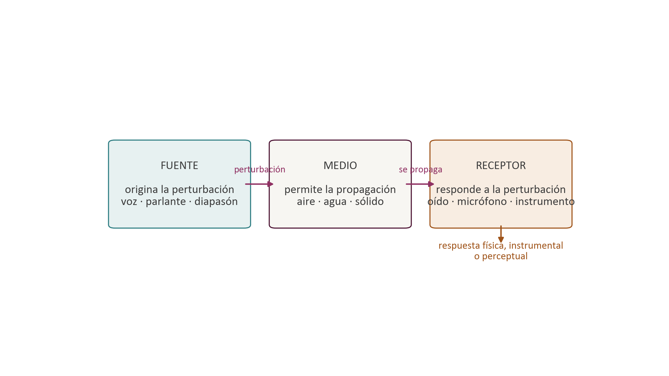
UNIDAD 1 · B00 · PORTADA
Nociones básicas e introducción a la acústica
Magnitudes, relaciones y criterios para interpretar una situación acústica.
Del fenómeno cotidiano al lenguaje físico.
U01-CH001 · Elaboración propia a partir del libro del curso.
Notes:
- **Desarrollo:** Presentar la unidad como el vocabulario común del curso. No prometer una teoría completa del sonido: hoy se construyen herramientas para describirlo.
- **Pregunta y respuesta esperada:** “¿Qué palabras físicas usarían para describir una voz?” Se esperan términos cotidianos; no corregir todavía.
- **Énfasis/error frecuente:** Acústica no se reduce a ondas ni a decibeles.
- **Transición:** “Partamos de una escena que todos podemos reconocer”.
- **Duración:** 2 min.
Fuente de redacción: PO p. 3; MAP U1; BRF.
Transición: Comencemos con una situación conocida.
Texto alternativo: Una persona vocaliza; la perturbación atraviesa el aire y llega a un receptor.

Slide 2
UNIDAD 1 · B00 · SITUACIÓN DISPARADORA
Una vocal, un micrófono y una persona que escucha
¿Qué se produce?
¿Qué puede medir el micrófono?
¿Qué experimenta la persona?
Una medición física y una experiencia auditiva describen aspectos distintos.
2
Notes:
- **Desarrollo:** Dar 30 segundos de observación. Separar en el pizarrón respuestas sobre producción, medición, experiencia y clínica, sin nombrar aún las categorías.
- **Pregunta y respuesta esperada:** Qué se produce: una perturbación/señal; qué mide el micrófono: una respuesta instrumental; qué experimenta la persona: una percepción.
- **Énfasis/error frecuente:** Evitar aceptar “el micrófono mide cómo se escucha” como equivalencia.
- **Transición:** “Para precisar las respuestas vamos a recuperar herramientas básicas”.
- **Duración:** 3 min.
Fuente de redacción: TEX sec:u1-situacion; PDF p. 14; BRF.
Transición: Para responder mejor, primero necesitamos recuperar algunas herramientas.
Texto alternativo: Persona que vocaliza frente a un micrófono mientras otra persona escucha; tres preguntas distinguen producción, medición y experiencia.

Slide 3
UNIDAD 1 · B00 · PUENTE DE CONOCIMIENTOS PREVIOS
¿Qué necesitamos recuperar?
YA USAMOS
VAMOS A RECUPERAR
• Medir longitudes y tiempos
• Dividir y comparar
• Leer un eje y una escala
• Potencias de diez y prefijos
• Funciones e inversas
• Razones trigonométricas
• Logaritmos
Cada herramienta se retomará justo antes de usarla.
3
Notes:
- **Desarrollo:** Normalizar la heterogeneidad del grupo. Explicar que potencias, funciones y trigonometría se recuperarán en contexto, no como examen previo.
- **Pregunta y respuesta esperada:** Pedir una señal de confianza de 1 a 5 para cada herramienta; no hay respuesta correcta.
- **Énfasis/error frecuente:** No presentar los prerrequisitos como una barrera de ingreso.
- **Transición:** “Veamos qué apoyos necesita este grupo concreto”.
- **Duración:** 2 min.
Fuente de redacción: TEX sec:u1-previos; BRF; DEP.
Transición: Hagamos un diagnóstico breve, sin calificación.
Texto alternativo: Dos grupos de tarjetas separan conocimientos cotidianos de herramientas que se recuperarán durante la unidad.

Slide 4
UNIDAD 1 · B00 · DIAGNÓSTICO
Cuatro respuestas rápidas para empezar
Diagnóstico inicial, no evaluación.
CONSIGNA
4. ¿Frecuencia y altura tonal son lo mismo?
1. En d = 2 m, ¿qué representa cada elemento?
2. ¿El peso se expresa en kg o en N?
3. ¿Cuál puede representar un tiempo: d/c, dc o c/d?
Volveremos a estas cuatro respuestas al finalizar.
4
Notes:
- **Desarrollo:** Recoger respuestas por manos, tarjetas o formulario. Anotar patrones, no nombres. Guardar la distribución para U01-083.
- **Pregunta y respuesta esperada:** 1: magnitud/símbolo/valor/unidad; 2: N; 3: `d/c`; 4: relacionadas, no idénticas.
- **Énfasis/error frecuente:** No resolver todavía; pedir una razón breve para evitar azar.
- **Transición:** “Al final deberían poder justificar cada respuesta”.
- **Duración:** 4 min.
Fuente de redacción: BRF; TEX ejercicios D1–D3.
Transición: Los objetivos muestran qué evidencias esperamos construir.
Texto alternativo: Cuatro preguntas diagnósticas sobre unidades, peso, dimensiones y frecuencia.

Slide 5
UNIDAD 1 · B00 · OBJETIVOS
Qué podremos hacer al finalizar
Reconocer fuente, medio y receptor; expresar mediciones con magnitud, valor y unidad.
INTEGRACIÓN
Interpretar logaritmos y razones en dB; distinguir medición, percepción y conclusión clínica.
Relacionar magnitudes físicas y verificar coherencia dimensional.
Representar funciones e inversas; usar razones trigonométricas.
5
Notes:
- **Desarrollo:** Leer los objetivos por grupos, no palabra por palabra. Asociar cada uno con una evidencia: clasificación, cálculo, justificación o límite.
- **Pregunta y respuesta esperada:** “¿Cuál objetivo exige algo más que calcular?” Interpretar límites y distinguir categorías.
- **Énfasis/error frecuente:** Obtener un número correcto no agota la comprensión.
- **Transición:** “Esta es la ruta que seguiremos para construir esas evidencias”.
- **Duración:** 2 min.
Fuente de redacción: BRF; TEX sec:u1-proposito.
Transición: Veamos cómo se organiza la clase.
Texto alternativo: Ruta de aprendizaje con ocho objetivos agrupados en cinco etapas.

Slide 6
UNIDAD 1 · B00 · MAPA DE CLASE
Del fenómeno a una interpretación responsable
01
02
03
04
Reconocer el fenómeno.
Medir con un lenguaje común.
Relacionar magnitudes y representar dependencias.
Interpretar sin exceder los datos.
Pausa y recapitulación después del análisis dimensional.
6
Notes:
- **Desarrollo:** Marcar la pausa y aclarar que las complementarias no forman parte obligatoria del recorrido. Señalar el retorno al caso inicial.
- **Pregunta y respuesta esperada:** “¿Por qué interpretar aparece después de medir y representar?” Porque necesita conocer qué dato se obtuvo y bajo qué modelo.
- **Énfasis/error frecuente:** No intentar completar todas las slides opcionales.
- **Transición:** “Empecemos por el sistema acústico mínimo”.
- **Duración:** 2 min.
Fuente de redacción: BRF; MAP U1; EST.
Transición: Primero delimitaremos el sistema acústico mínimo.
Texto alternativo: Cinco etapas conectadas desde el fenómeno hasta la interpretación, con una pausa intermedia.

Slide 7
UNIDAD 1 · B01 · DIVISOR
Del evento cotidiano al fenómeno acústico
B01
¿Qué sistema produce, transmite y recibe?
U01-CH001 · Elaboración propia a partir del libro del curso.
7
Notes:
- **Desarrollo:** Recuperar vocabulario de U01-002 y agruparlo bajo las funciones originar, transmitir y responder.
- **Pregunta y respuesta esperada:** En la vocalización: origina la voz; transmite el aire; responden micrófono y oído según el sistema.
- **Énfasis/error frecuente:** Todavía no describir la onda formalmente.
- **Transición:** “En acústica llamamos fuente, medio y receptor a esas funciones”.
- **Duración:** 1 min.
Fuente de redacción: TEX sec:u1-situacion.
Transición: Esas funciones reciben nombres precisos.
Texto alternativo: Tres nodos conectados representan origen, transmisión y respuesta.

Slide 8
UNIDAD 1 · B01 · PROCESO
Fuente, medio y receptor
El modelo describe funciones dentro de un sistema delimitado.
U01-CH001 · Elaboración propia a partir del libro del curso.
8
Notes:
- **Desarrollo:** Señalar cada nodo y reemplazar ejemplos: voz/aire/oído y parlante/aire/micrófono. Explicar que el receptor puede transformar, registrar o experimentar.
- **Pregunta y respuesta esperada:** “¿Un micrófono puede ser receptor?” Sí, dentro del sistema delimitado.
- **Énfasis/error frecuente:** No confundir receptor con persona.
- **Transición:** “Los roles dependen del sistema que decidimos analizar”.
- **Duración:** 3 min.
Fuente de redacción: TEX sec:u1-situacion; PDF p. 14; INV C02–C04.
Transición: Un mismo objeto puede ocupar un rol distinto en otro sistema.
Texto alternativo: Tres cajas conectadas: la fuente origina, el medio transmite y el receptor responde.

Slide 9
UNIDAD 1 · B01 · COMPARACIÓN
Un objeto puede cumplir roles distintos
Slide complementaria: usar si los roles se interpretan como etiquetas rígidas.
U01-CH001 · Elaboración propia a partir del libro del curso.
9
Notes:
- **Desarrollo:** Usar solo si el grupo fija los roles como propiedades. Delimitar una cadena mayor y mostrar que un transductor puede recibir una señal y originar otra.
- **Pregunta y respuesta esperada:** Un parlante puede ser receptor de una señal eléctrica y fuente de una perturbación mecánica, según la frontera elegida.
- **Énfasis/error frecuente:** No multiplicar nodos hasta volver ilegible el modelo.
- **Transición:** “Ahora distingamos rol funcional de movimiento material”.
- **Duración:** 3 min si se selecciona.
Fuente de redacción: TEX sec:u1-situacion; TEX sec:u1-relacion-fono.
Transición: Delimitar roles no responde todavía qué se desplaza.
Texto alternativo: Tres cadenas muestran que la función de un elemento cambia según el sistema analizado.

Slide 10
UNIDAD 1 · B01 · EXPLICACIÓN VISUAL
La perturbación avanza; las partículas oscilan localmente
OBSERVAR
Las partículas del medio se desplazan alrededor de su posición de equilibrio. La región perturbada avanza de una zona a otra.
GIF incorporado · alternativa estática disponible
Modelo conceptual; no está a escala.
U01-CH002 · Elaboración propia; modelo conceptual, no a escala.
10
Notes:
- **Desarrollo:** Reproducir el GIF una vez sin hablar y otra siguiendo la partícula marcada. Luego seguir el frente de compresión. Explicar que son dos trayectorias distintas.
- **Pregunta y respuesta esperada:** “¿La partícula marcada llega al receptor?” No; oscila alrededor de su posición.
- **Multimedia:** GIF U01-MEDIA002, sin audio, 6–8 s; respaldo estático U01-CH002.
- **Énfasis/error frecuente:** El modelo es conceptual y no describe aún una onda sonora completa.
- **Transición:** “Hagamos visible esta diferencia con un objeto real”.
- **Duración:** 3 min.
Fuente de redacción: TEX sec:u1-onda-mecanica; PDF pp. 15–16; DEP U3.
Transición: Una demostración permite observar ambas trayectorias.
Texto alternativo: Tres estados de una cadena de partículas; una partícula oscila localmente mientras la compresión avanza.

Slide 11
UNIDAD 1 · B01 · DEMOSTRACIÓN/PREGUNTA
¿Qué viaja en un resorte?
1 PREDECIR → 2 OBSERVAR → 3 COMPARAR
DEMOSTRACIÓN
1. Predigan qué hará la marca. 2. Observen el pulso. 3. Comparen el recorrido del pulso con el de la marca.
Resorte o GIF de respaldo
El resorte es un modelo visible de propagación; no reproduce todas las propiedades del sonido en aire.
11
Notes:
- **Desarrollo:** Colocar una marca visible en una espira. Pedir predicción, generar un pulso breve y comparar desplazamientos. Repetir si es necesario.
- **Pregunta y respuesta esperada:** El pulso recorre el resorte; la marca se desplaza localmente y vuelve aproximadamente a su zona.
- **Demostración:** Mantener el resorte a altura segura y sin tensión excesiva. Si no es viable, usar el GIF.
- **Énfasis/error frecuente:** El resorte es una analogía limitada; no afirmar que el sonido en aire es transversal.
- **Transición:** “La acústica estudia estos procesos y mucho más”.
- **Duración:** 5 min.
Fuente de redacción: TEX sec:u1-actividad-onda; INV ACT01.
Transición: Los procesos de producción, propagación y recepción forman parte de la acústica.
Texto alternativo: Secuencia de tres pasos para predecir y observar un pulso en un resorte con una espira marcada.

Slide 12
UNIDAD 1 · B01 · DEFINICIÓN
Qué estudia la acústica
DEFINICIÓN
La acústica estudia la producción, propagación, recepción, control y efectos de sonidos y vibraciones mecánicas.
Acústica: disciplina que describe esos procesos, los sistemas involucrados y sus mediciones.
¿Qué verbo corresponde a una cabina, un micrófono o un oído?
U01-CH001 · Elaboración propia a partir del libro del curso.
12
Notes:
- **Desarrollo:** Leer los cinco verbos y asociar un caso a cada uno. Producción: voz; propagación: aire; recepción: oído/micrófono; control: tratamiento; efectos: respuesta.
- **Pregunta y respuesta esperada:** “¿Dónde ubicarían una cabina audiométrica?” Principalmente control del ambiente y de la propagación.
- **Énfasis/error frecuente:** Evitar una definición tan amplia que pierda el objeto mecánico.
- **Transición:** “Veamos por qué esta disciplina importa en Fonoaudiología”.
- **Duración:** 3 min.
Fuente de redacción: PO p. 3; TEX sec:u1-alcance; PDF p. 15.
Transición: Ese alcance se conecta directamente con Fonoaudiología.
Texto alternativo: La palabra acústica aparece rodeada por producción, propagación, recepción, control y efectos.

Slide 13
UNIDAD 1 · B01 · APLICACIÓN PROFESIONAL
Qué aporta la acústica a Fonoaudiología
Evidencia física para preguntas profesionales.
APLICACIÓN
Dispositivos: verificar entradas y salidas.
Ambientes: estudiar condiciones de comunicación.
Límite: una medición aislada no equivale a un diagnóstico.
Clasificar: “1000 Hz”, “se oyó” y “hay hipoacusia”.
Voz: describir señales y cambios.
Audiología: controlar estímulos y referencias.
El dato físico participa del razonamiento; no lo reemplaza.
13
Notes:
- **Desarrollo:** Dar un ejemplo breve por fila. En cada caso distinguir el dato físico de la decisión profesional.
- **Pregunta y respuesta esperada:** “¿Una frecuencia medida diagnostica?” No; es un dato que se integra con procedimiento, respuesta y contexto.
- **Énfasis/error frecuente:** No prometer causalidad clínica a partir de una medición aislada.
- **Transición:** “Antes de medir, resumamos qué sistema estamos describiendo”.
- **Duración:** 3 min.
Fuente de redacción: PO p. 3; TEX sec:u1-alcance; PDF p. 15; BRF.
Transición: Recapitulemos el modelo antes de empezar a medir.
Texto alternativo: Cuatro aplicaciones de la acústica en voz, Audiología, dispositivos y ambientes, más una advertencia clínica.

Slide 14
UNIDAD 1 · B01 · RECAPITULACIÓN
Fenómeno, sistema y pregunta
Delimitar el sistema antes de describirlo.
COMPROBACIÓN
Volver a la vocalización inicial y responder con vocabulario preciso.
Asignar funciones: fuente, medio y receptor.
Distinguir propagación de movimiento neto del medio.
Separar preguntas físicas, perceptuales y clínicas.
U01-CH001 · Elaboración propia a partir del libro del curso.
14
Notes:
- **Desarrollo:** Retomar exactamente la escena inicial, pero pedir respuestas con los tres roles y el tipo de pregunta. Esta repetición exige transferencia.
- **Pregunta y respuesta esperada:** Sistema delimitado; voz como fuente, aire como medio, oído o micrófono como receptor; preguntas físicas y perceptuales separadas.
- **Énfasis/error frecuente:** No repetir definiciones completas.
- **Transición:** “Ya sabemos qué observamos; ahora necesitamos decir cuánto”.
- **Duración:** 2 min.
Fuente de redacción: TEX sec:u1-sintesis; BRF.
Transición: Ahora necesitamos expresar cuánto cambia una magnitud y con qué unidad.
Texto alternativo: Mapa fuente–medio–receptor acompañado por preguntas sobre sistema y tipo de conclusión.

Slide 15
UNIDAD 1 · B02 · DIVISOR
Medir con un lenguaje común
B02
¿Cómo comunicamos una medición sin ambigüedades?
15
Notes:
- **Desarrollo:** Escribir “2” en el pizarrón y pedir interpretaciones. Agregar sucesivamente distancia y metro.
- **Pregunta y respuesta esperada:** El 2 podría ser tiempo, distancia, masa o cualquier otra cantidad; sin magnitud y unidad no es interpretable.
- **Énfasis/error frecuente:** Un número no es una medición completa.
- **Transición:** “Medir significa comparar con una referencia”.
- **Duración:** 2 min.
Fuente de redacción: PO p. 3; TEX sec:u1-si.
Transición: Medir comienza por comparar.
Texto alternativo: Un número aislado se completa progresivamente con una propiedad y una unidad.

Slide 16
UNIDAD 1 · B02 · DEFINICIÓN
Medir es comparar con una referencia
DEFINICIÓN
Una magnitud es una propiedad que puede medirse o calcularse. Una unidad es la referencia acordada para expresar su valor.
Resultado de medición = valor numérico + unidad.
Longitud de una mesa: d = 2,0 m.
16
Notes:
- **Desarrollo:** Usar longitud y tiempo, que el grupo ya conoce. Señalar que una magnitud también puede calcularse a partir de otras.
- **Pregunta y respuesta esperada:** En `2,0 m`, la propiedad es longitud/distancia; metro es la referencia acordada.
- **Énfasis/error frecuente:** Evitar definir magnitud como “algo que tiene unidad” sin explicar la propiedad.
- **Transición:** “Separemos cada pieza de la expresión”.
- **Duración:** 4 min.
Fuente de redacción: TEX sec:u1-magnitud-unidad; PDF p. 16.
Transición: Desarmemos la escritura de ese resultado.
Texto alternativo: Una mesa se compara con un patrón; el resultado muestra magnitud, valor y unidad.

Slide 17
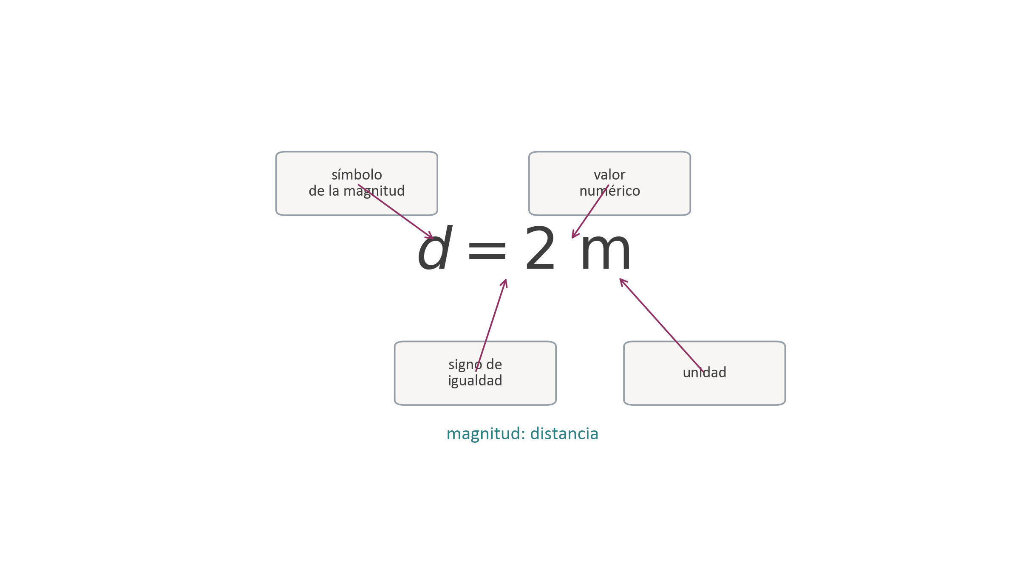
UNIDAD 1 · B02 · EXPLICACIÓN VISUAL
Magnitud, símbolo, valor y unidad no son lo mismo
LECTURA
Distancia: magnitud. d: símbolo de la magnitud. =: relación de igualdad. 2: valor numérico. m: símbolo de la unidad metro.
RELACIÓN
d = 2 m.
Las variables se escriben en cursiva; las unidades, en redonda.
U01-CH003 · Elaboración propia.
17
Notes:
- **Desarrollo:** Revelar etiquetas una por una. Pronunciar *d* como símbolo local de distancia y metro como unidad. Mostrar la tipografía distinta.
- **Pregunta y respuesta esperada:** “¿Qué cambiaría si midiéramos tiempo?” Cambiarían magnitud, símbolo, valor posible y unidad.
- **Énfasis/error frecuente:** `m` puede significar metro en redonda o masa en cursiva; el formato y el contexto importan.
- **Transición:** “Veamos resultados que parecen completos pero no lo están”.
- **Duración:** 4 min.
Fuente de redacción: TEX sec:u1-magnitud-unidad; NOT; INV C07–C08.
Transición: Probemos qué información falta en otros resultados.
Texto alternativo: Flechas señalan la magnitud, su símbolo, el valor y la unidad en la expresión d igual a 2 metros.

Slide 18
UNIDAD 1 · B02 · MINI EJERCICIO
¿Qué falta en cada resultado?
Un número correcto puede estar mal comunicado.
CONSIGNA
Escribir una versión completa y explicar qué se corrigió.
Corregir o completar: 3; 5 kg; t = 0,2; 20 °C; 15 mts/seg.
Reglas mínimas: espacio entre valor y unidad; símbolo normalizado; el símbolo no se pluraliza.
Escribir una versión completa y explicar qué se corrigió.
No todas las expresiones requieren la misma corrección.
18
Notes:
- **Desarrollo:** Dar 90 segundos. Aceptar distintas magnitudes para “3” si se completan coherentemente. Corregir `15 mts/seg` como `15 m/s`.
- **Pregunta y respuesta esperada:** `t=0,2 s`; `20 °C` ya tiene valor y unidad, aunque puede faltar la magnitud en una ecuación; `5 kg` está bien como valor de masa.
- **Énfasis/error frecuente:** No convertir la actividad en una lista normativa exhaustiva.
- **Transición:** “Para comunicarnos necesitamos unidades compartidas”.
- **Duración:** 4 min.
Fuente de redacción: TEX ejercicios D1; NOT.
Transición: Un sistema compartido evita que cada persona improvise unidades.
Texto alternativo: Cinco resultados incompletos o mal escritos esperan corrección.

Slide 19
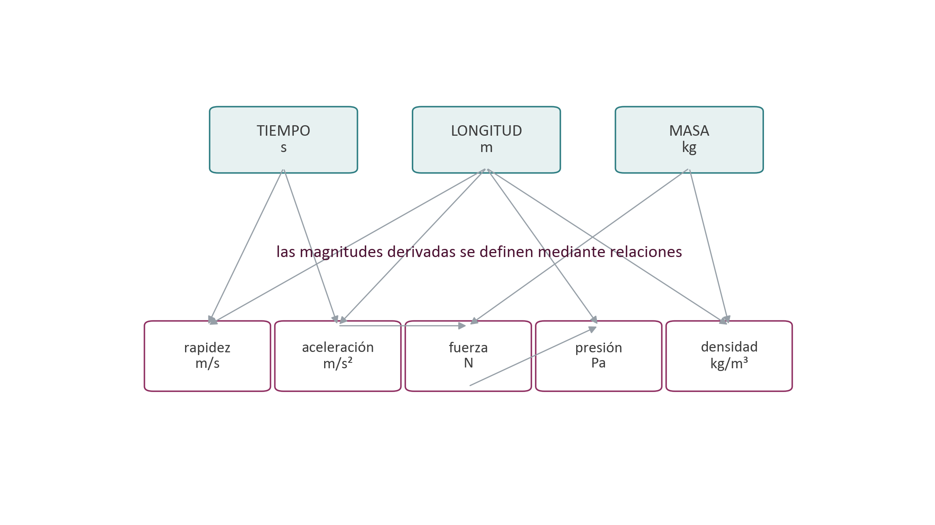
UNIDAD 1 · B02 · EXPLICACIÓN
El SI organiza comparaciones y cálculos
Unidades básicas y unidades derivadas.
Básicas: se asocian a magnitudes fundamentales.
Derivadas: se construyen mediante relaciones entre magnitudes.
En esta unidad: tiempo → s; longitud → m; masa → kg.
m/s, N y Pa son unidades derivadas.
“Fundamental” no significa “más importante”; “derivada” no significa “secundaria”.
U01-CH004 · Elaboración propia basada en BIPM, SI Brochure, 9.ª ed., actualización 2026.
19
Notes:
- **Desarrollo:** Explicar que el SI permite comparar y combinar resultados. “Básica” describe la estructura del sistema, no la importancia profesional.
- **Pregunta y respuesta esperada:** “¿Por qué m/s es derivada?” Porque combina unidades de longitud y tiempo mediante una relación.
- **Énfasis/error frecuente:** Derivada no significa aproximada ni menos importante.
- **Transición:** “Podemos consultar las siete bases o concentrarnos en las que usaremos”.
- **Duración:** 4 min.
Fuente de redacción: PO p. 3; TEX sec:u1-si; BIPM citado en TEX.
Transición: Podemos ampliar el panorama del SI o avanzar a las unidades que usaremos hoy.
Texto alternativo: Tiempo, longitud y masa se conectan con rapidez, aceleración, fuerza, presión y densidad.
[Sources]
https://www.bipm.org/en/publications/si-brochure

Slide 20
UNIDAD 1 · B02 · TABLA DE CONSULTA
Las siete magnitudes fundamentales y la temperatura
Tiempo — segundo (s)
Longitud — metro (m)
Masa — kilogramo (kg)
Corriente eléctrica — ampere (A)
Temperatura termodinámica — kelvin (K)
Cantidad de sustancia — mol (mol)
Intensidad luminosa — candela (cd)
20
Notes:
- **Desarrollo:** Si se usa, leer solo las filas destacadas y responder la duda sobre temperatura. Diferenciar kelvin de grado Celsius sin abrir termodinámica.
- **Pregunta y respuesta esperada:** La unidad básica es K; `°C` se usa para temperatura Celsius y contexto ambiental.
- **Énfasis/error frecuente:** No escribir “grados Kelvin”.
- **Transición:** “Volvamos a las unidades derivadas de esta unidad”.
- **Duración:** 3 min si se selecciona.
Fuente de redacción: TEX sec:u1-si; PDF p. 16; BIPM citado en TEX.
Transición: Volvamos a las unidades derivadas de esta clase.
Texto alternativo: Tabla de las siete magnitudes fundamentales y sus unidades básicas; cuatro filas están destacadas.

Slide 21
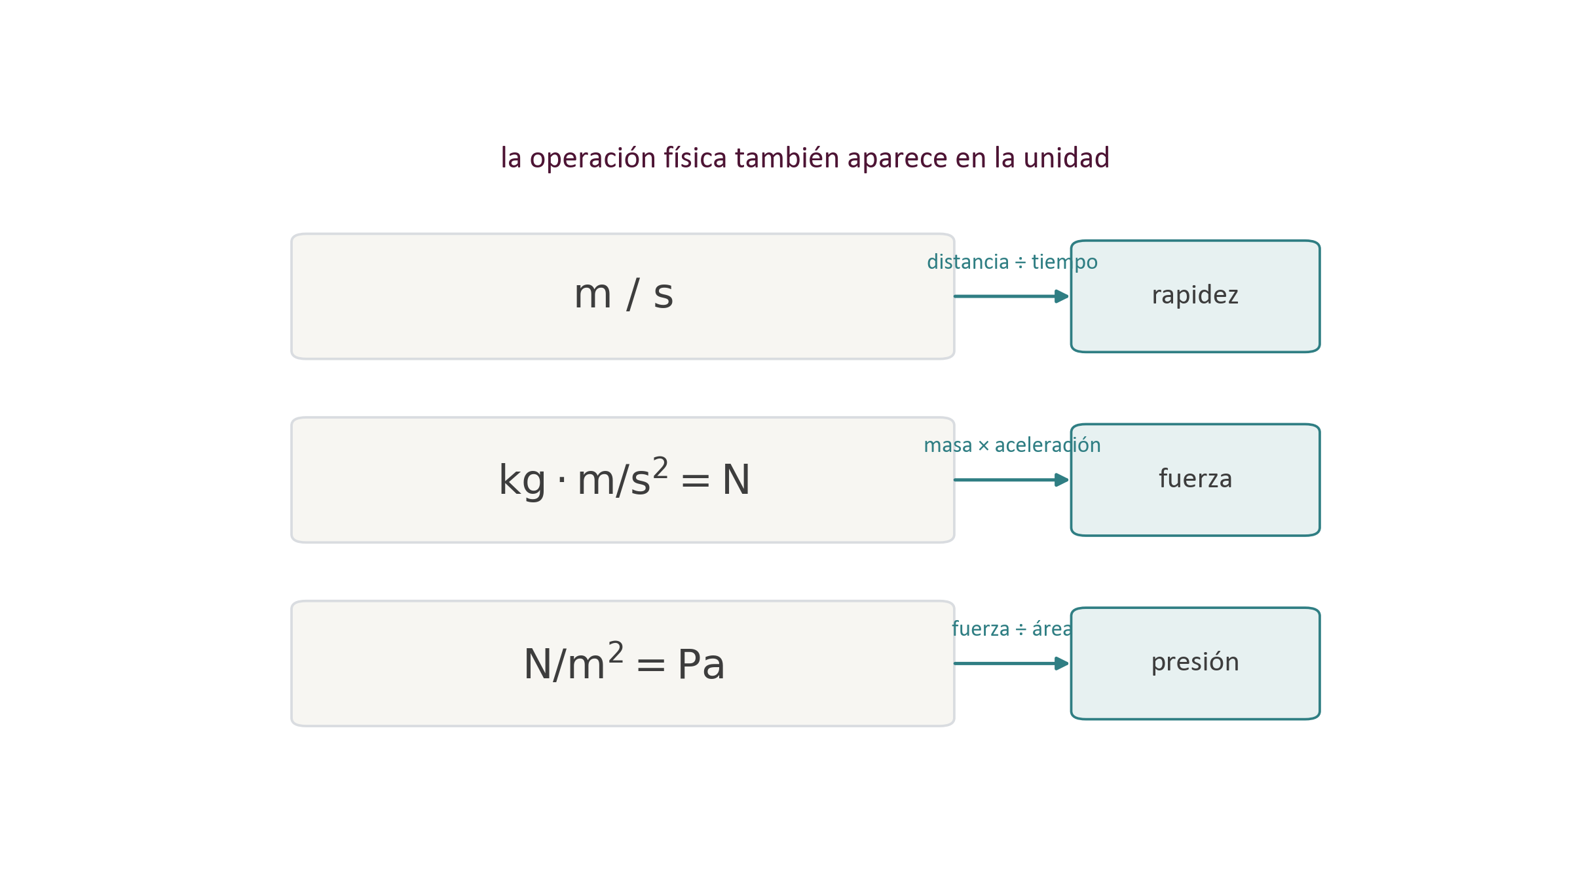
UNIDAD 1 · B02 · PROCESO
De unidades básicas a unidades derivadas
Las unidades conservan la estructura de la relación.
U01-CH005 · Elaboración propia basada en BIPM.
21
Notes:
- **Desarrollo:** Revelar cada operación en palabras, luego en unidades. Hacer que el grupo anticipe el resultado antes de mostrar N y Pa.
- **Pregunta y respuesta esperada:** `kg·m/s²` recibe el nombre newton; `N/m²`, pascal.
- **Énfasis/error frecuente:** No borrar unidades durante el cálculo.
- **Transición:** “Estas son las magnitudes que conectaremos”.
- **Duración:** 5 min.
Fuente de redacción: TEX sec:u1-magnitudes-derivadas; PDF p. 17.
Transición: Organicemos las magnitudes que aparecerán en la unidad.
Texto alternativo: Tres cadenas muestran cómo división y multiplicación construyen metro por segundo, newton y pascal.
[Sources]
https://www.bipm.org/en/publications/si-brochure

Slide 22
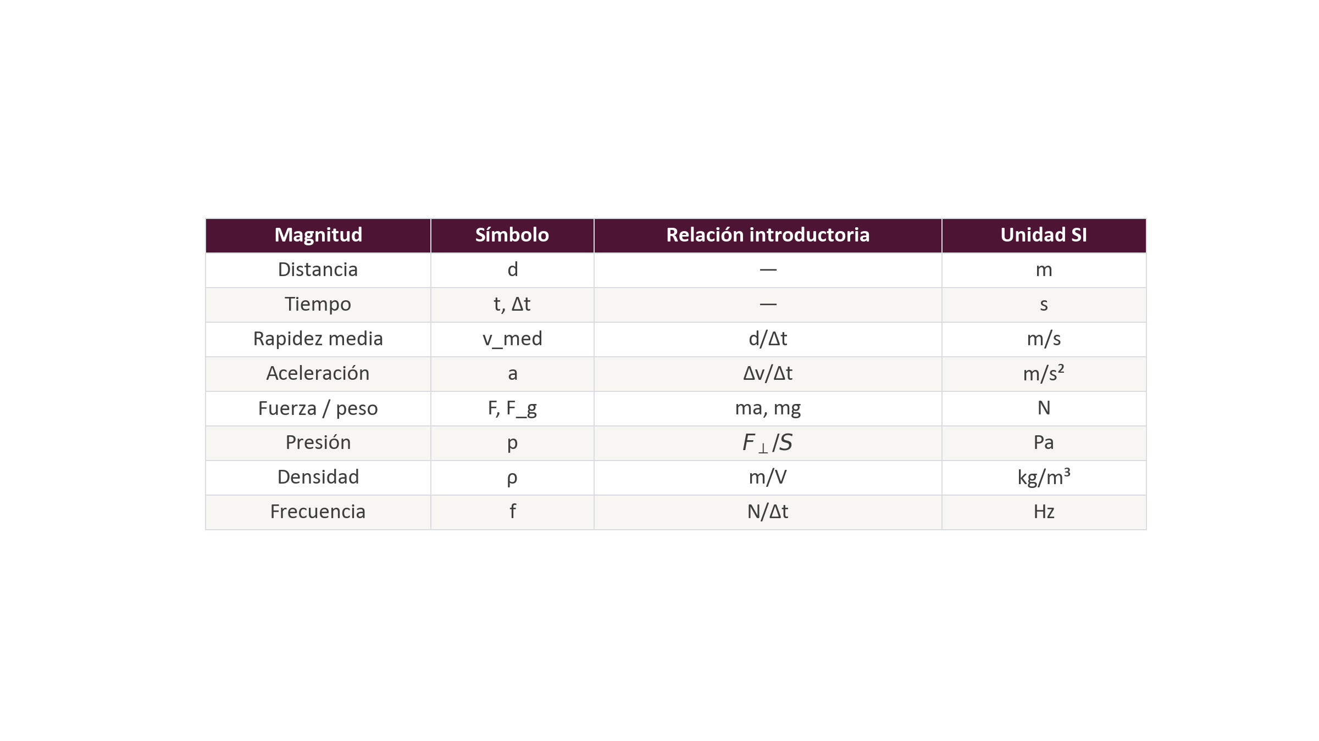
UNIDAD 1 · B02 · TABLA CONCEPTUAL
El mapa de magnitudes de la Unidad 1
Observe que cada símbolo tiene una magnitud y una unidad asociadas.
U01-CH006 · Elaboración propia a partir del capítulo de Unidad 1.
22
Notes:
- **Desarrollo:** Presentar la tabla como mapa de consulta. Leer únicamente distancia, tiempo y rapidez; anticipar que las demás filas aparecerán luego.
- **Pregunta y respuesta esperada:** Las unidades de rapidez, fuerza, presión, densidad y frecuencia son derivadas.
- **Énfasis/error frecuente:** No pedir memorización inmediata de todas las fórmulas.
- **Transición:** “Antes de calcular, fijemos cómo escribir los símbolos”.
- **Duración:** 4 min.
Fuente de redacción: PO p. 3; TEX sec:u1-magnitudes-derivadas; INV.
Transición: Antes de calcular, fijemos tres convenciones de escritura.
Texto alternativo: Tabla de ocho magnitudes con sus símbolos, relaciones introductorias y unidades.

Slide 23
UNIDAD 1 · B02 · ERROR FRECUENTE/RECAP
El símbolo de una unidad no se pluraliza ni se improvisa
CONFUSIÓN
5 kg, no “5 kgs”.
15 m/s, no “15 mts/seg”.
CORRECCIÓN
20 Pa, no “20 pascales” dentro de una ecuación.
Siempre: valor + espacio + símbolo de unidad.
El contexto distingue m unidad metro de m variable masa.
Corregir: 3,5Kgs → 3,5 kg.
23
Notes:
- **Desarrollo:** Mostrar primero las formas incorrectas y pedir corrección. Recuperar U01-017 con unidades nuevas.
- **Pregunta y respuesta esperada:** Los símbolos no se pluralizan, no llevan punto y respetan mayúsculas.
- **Énfasis/error frecuente:** En texto corriente puede escribirse “pascales”; dentro de una expresión se usa `Pa`.
- **Transición:** “Con la escritura controlada, podemos interpretar relaciones”.
- **Duración:** 3 min.
Fuente de redacción: TEX sec:u1-errores; NOT; NIST citado en TEX.
Transición: Ya podemos leer magnitudes; ahora vamos a relacionarlas.
Texto alternativo: Tres escrituras incorrectas aparecen tachadas junto a sus formas normalizadas.

Slide 24
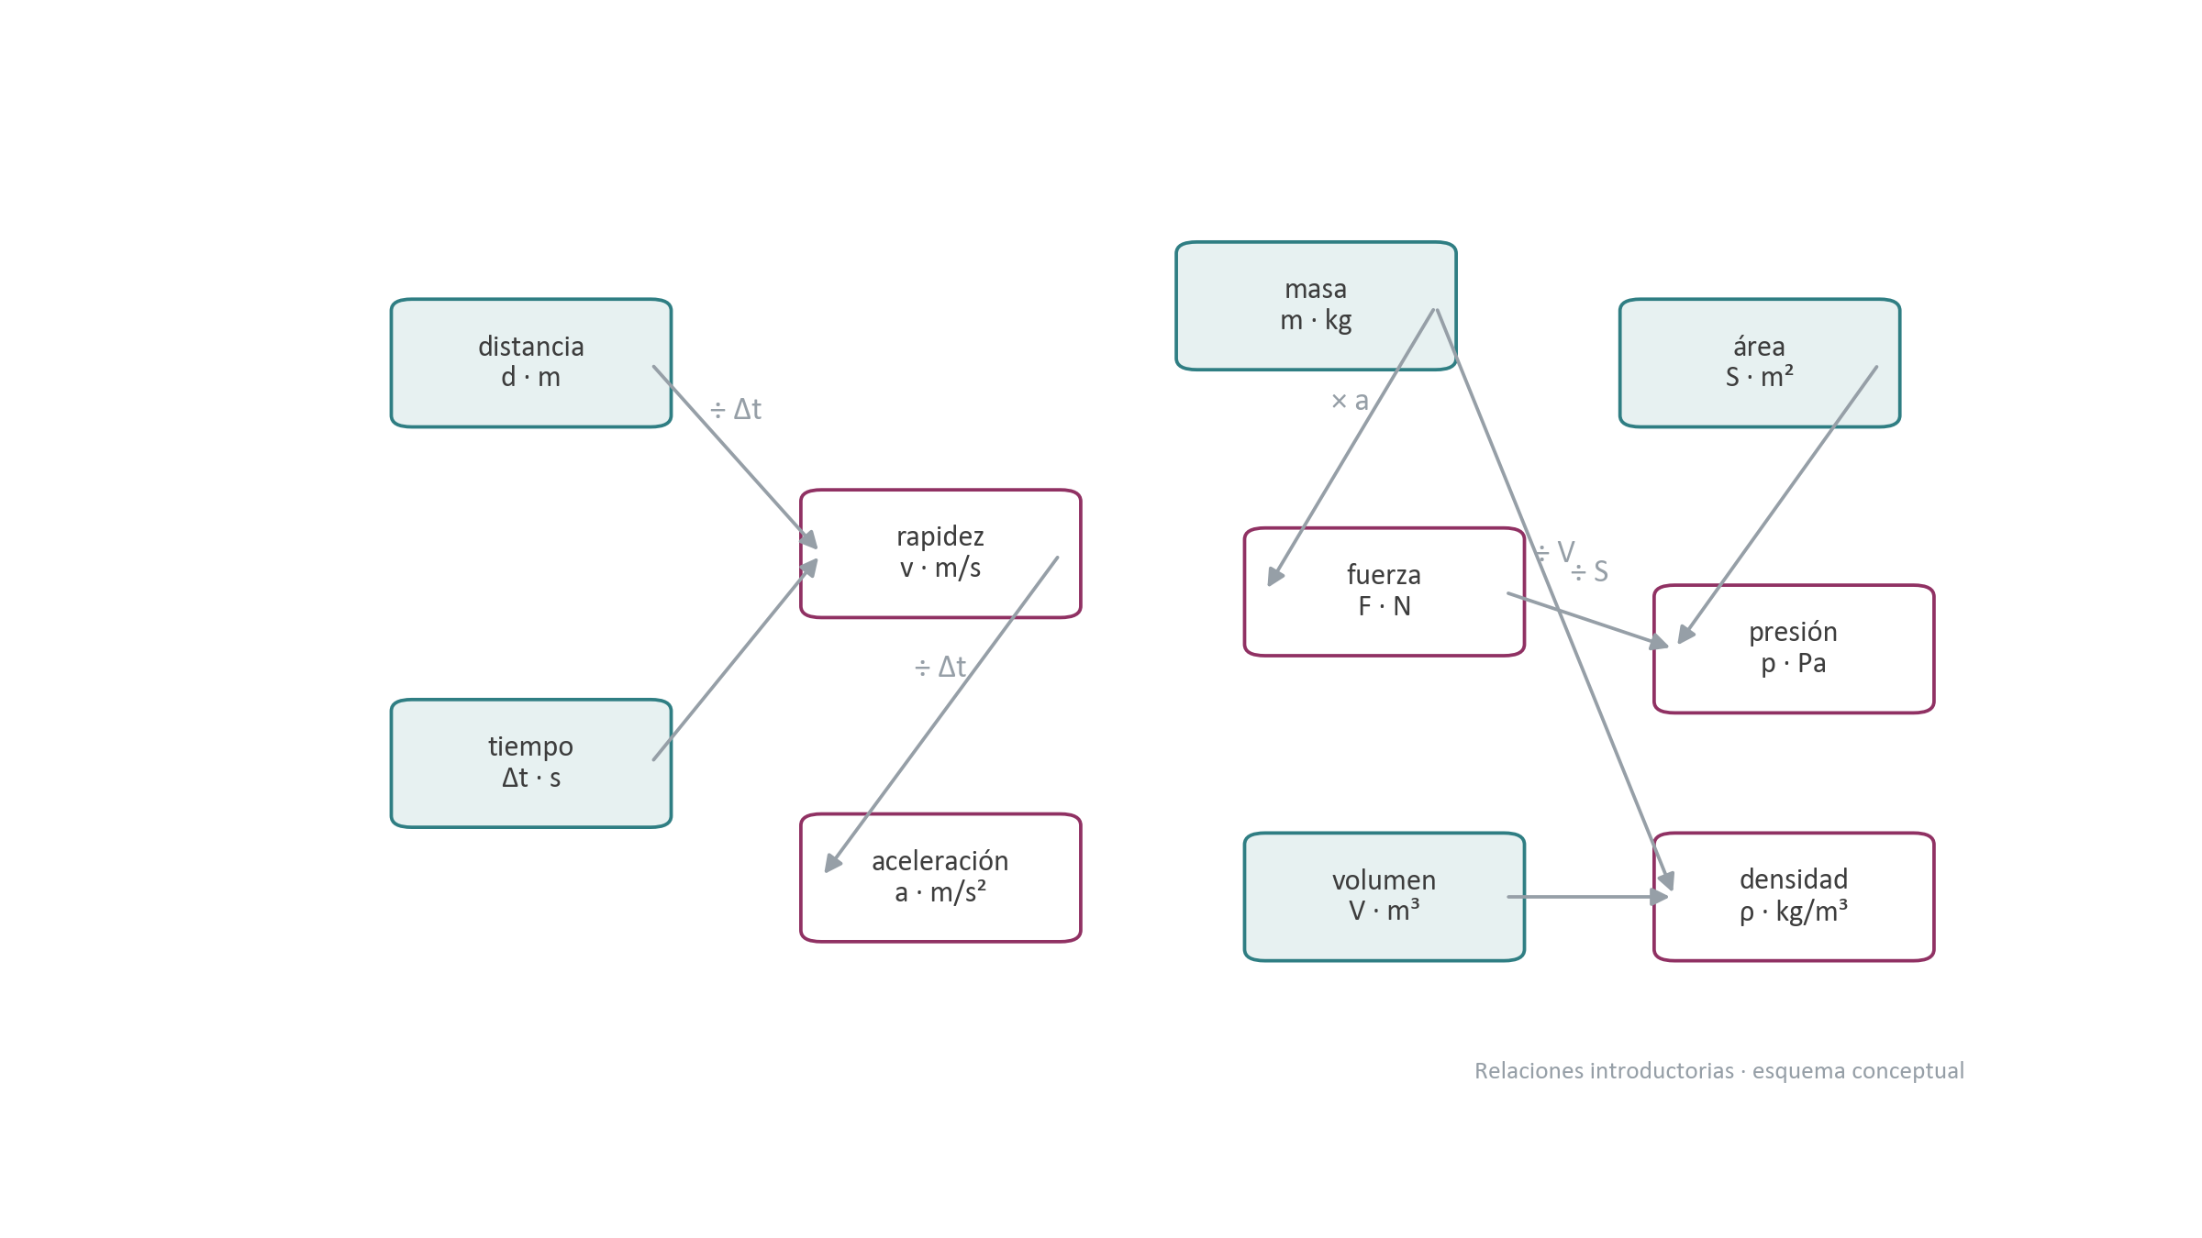
UNIDAD 1 · B03 · DIVISOR
Magnitudes conectadas
B03
¿Cómo se relacionan movimiento, masa, fuerza, presión y densidad?
U01-CH011 · Elaboración propia a partir del TikZ del libro.
24
Notes:
- **Desarrollo:** Explicar el protocolo para cada ecuación: relación verbal, símbolos, unidades, proporcionalidad y límite. Mostrar la red vacía como promesa de integración.
- **Pregunta y respuesta esperada:** “¿Qué sería usar una fórmula como receta?” Sustituir números sin comprender qué compara ni verificar unidades.
- **Énfasis/error frecuente:** No presentar cuatro fórmulas a la vez.
- **Transición:** “Empezamos con una comparación conocida: distancia y tiempo”.
- **Duración:** 2 min.
Fuente de redacción: BRF; PO p. 3.
Transición: Empecemos con distancia y tiempo.
Texto alternativo: Red incompleta de magnitudes físicas que se completará durante el bloque.

Slide 25
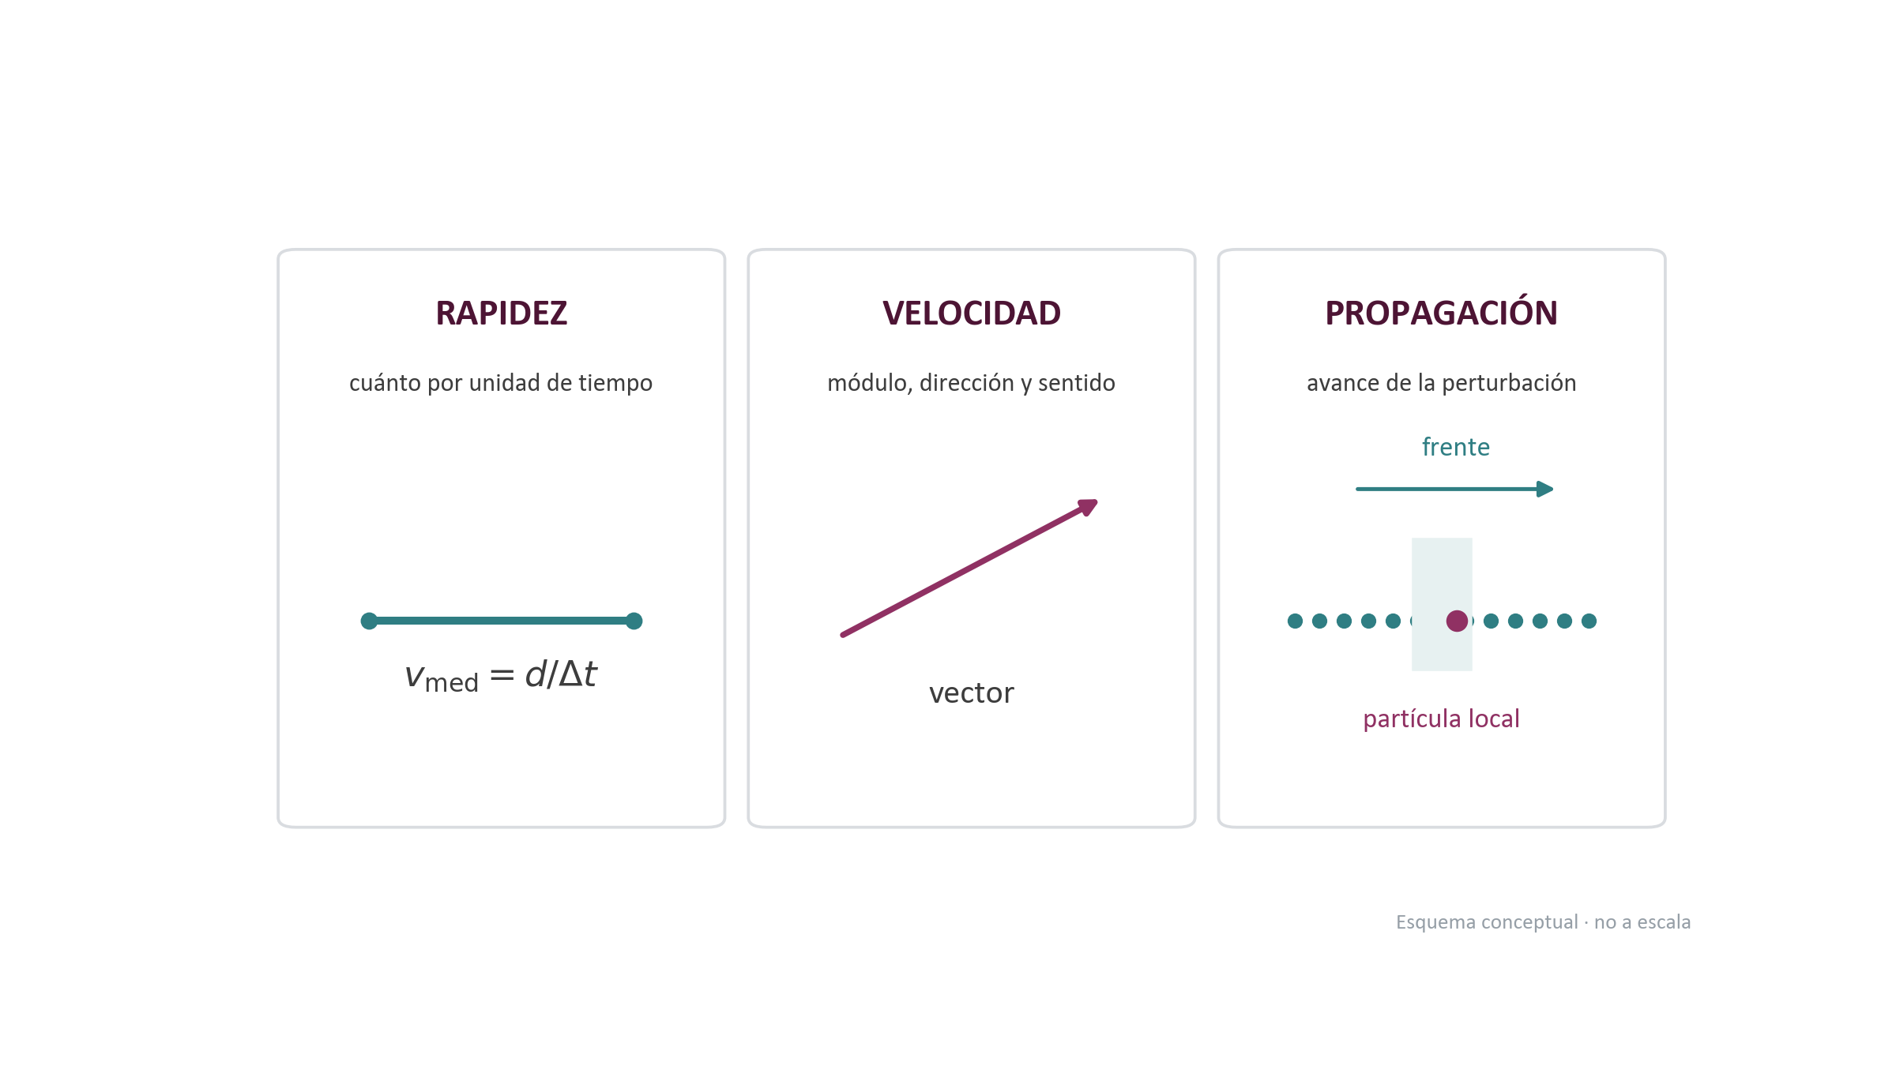
UNIDAD 1 · B03 · EXPLICACIÓN
Recorrer una distancia requiere un intervalo de tiempo
Primero, la relación verbal.
Para comparar recorridos preguntamos cuánta distancia se recorre durante un intervalo.
La rapidez media resume esa relación como “distancia por unidad de tiempo”.
d: distancia recorrida (m). Δt: intervalo empleado (s).
Un móvil recorre 12 m en 3 s: ¿cuántos metros por segundo?
Un intervalo tiene comienzo y final; no es un instante aislado.
U01-CH007 · Elaboración propia; esquema conceptual.
25
Notes:
- **Desarrollo:** Narrar el recorrido de 12 m en 3 s y preguntar “cuánto por segundo” antes de escribir la fórmula.
- **Pregunta y respuesta esperada:** 4 metros por segundo; se compara todo el recorrido con todo el intervalo.
- **Énfasis/error frecuente:** `Δt` es un intervalo, no un instante.
- **Transición:** “La frase ‘distancia por tiempo’ se traduce en una división”.
- **Duración:** 3 min.
Fuente de redacción: TEX sec:u1-magnitudes-derivadas; BRF.
Transición: Traduzcamos “distancia por tiempo” a símbolos.
Texto alternativo: Un trayecto de distancia d y un reloj representan un intervalo delta t.

Slide 26
UNIDAD 1 · B03 · ECUACIÓN
Rapidez media: distancia por unidad de tiempo
v_med = d/Δt.
SÍMBOLOS Y UNIDADES
v_med: rapidez media (m/s); d: distancia (m); Δt: intervalo (s). m/s significa metros recorridos por segundo.
U01-CH007 · Elaboración propia; esquema conceptual.
26
Notes:
- **Desarrollo:** Pedir lectura verbal de la ecuación. Resolver 12/3 conservando unidades y discutir qué resume el promedio.
- **Pregunta y respuesta esperada:** Si se duplica `d` con el mismo `Δt`, se duplica `v_med`; si se duplica el tiempo con la misma distancia, se reduce a la mitad.
- **Énfasis/error frecuente:** No llamar velocidad vectorial a toda razón `d/Δt`.
- **Transición:** “Ahora distingamos tres usos cercanos de la palabra velocidad”.
- **Duración:** 3 min.
Fuente de redacción: TEX sec:u1-magnitudes-derivadas; INV E01.
Transición: “Rapidez”, “velocidad” y “propagación” no nombran exactamente lo mismo.
Texto alternativo: La ecuación rapidez media igual a distancia dividida por intervalo se acompaña con unidades.

Slide 27
UNIDAD 1 · B03 · COMPARACIÓN
Rapidez, velocidad y velocidad de propagación
c no describe el recorrido total de una partícula del medio.
U01-CH007 · Elaboración propia; esquema conceptual.
27
Notes:
- **Desarrollo:** Recorrer los tres paneles. En propagación, seguir el frente; en movimiento local, seguir una partícula.
- **Pregunta y respuesta esperada:** `c` describe el avance de la perturbación. La partícula no recorre la distancia fuente–receptor.
- **Énfasis/error frecuente:** Usar “rapidez de propagación” cuando no se trabaja dirección.
- **Transición:** “Con esa rapidez estimaremos un tiempo de llegada”.
- **Duración:** 3 min.
Fuente de redacción: TEX sec:u1-velocidades; PDF pp. 18–19; NOT.
Transición: Usemos c para estimar un tiempo de llegada.
Texto alternativo: Tres paneles diferencian rapidez escalar, velocidad vectorial y avance de una perturbación.

Slide 28
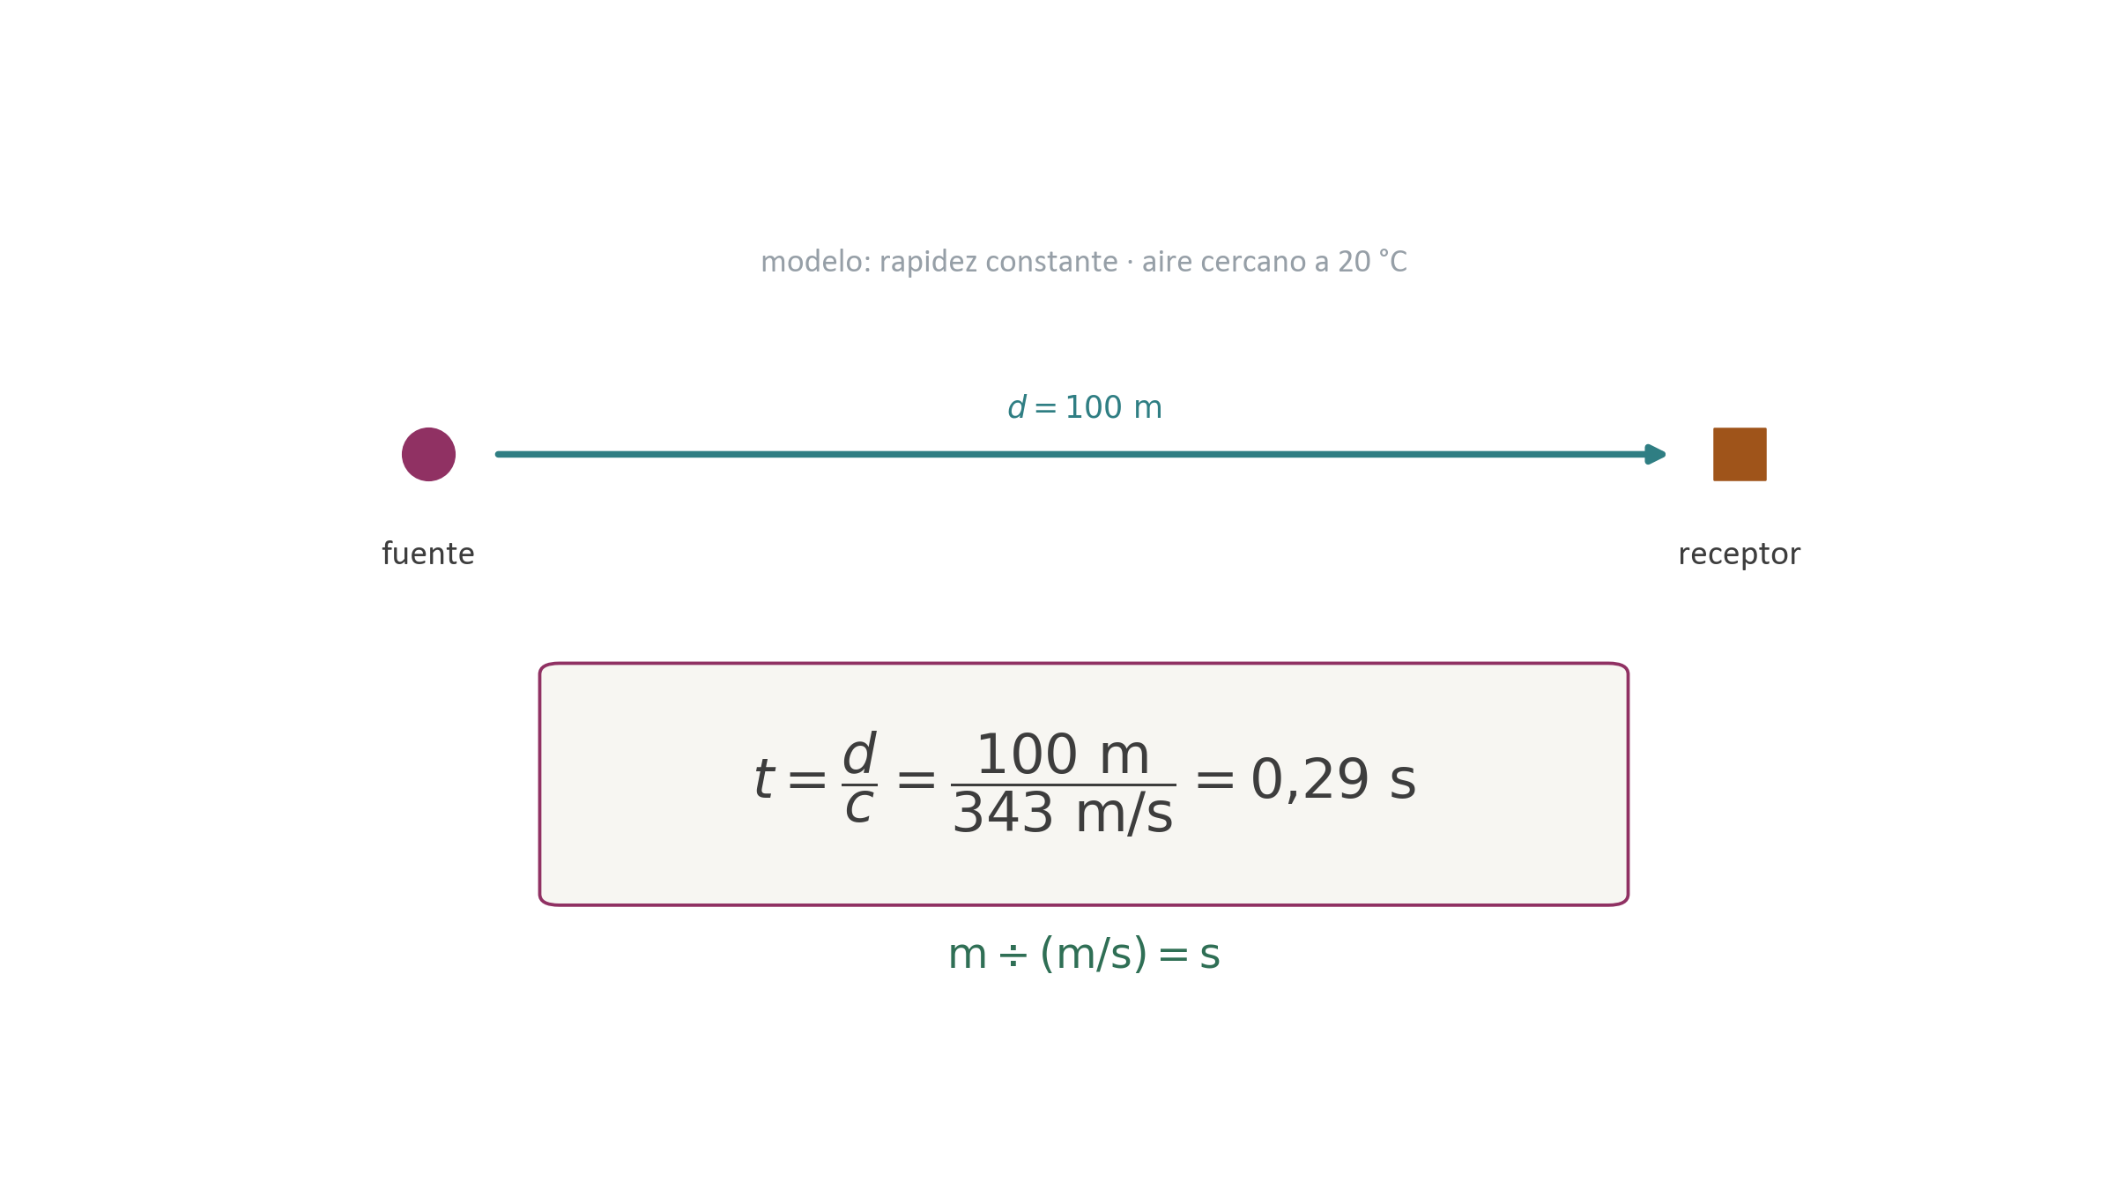
UNIDAD 1 · B03 · EJEMPLO RESUELTO
¿Cuánto tarda una perturbación en recorrer 100 m?
CÁLCULO
t = d/c = 100 m ÷ (343 m/s) = 0,2915… s ≈ 0,29 s.
Comprobar: m ÷ (m/s) = s.
U01-CH008 · Elaboración propia; c = 343 m/s cerca de 20 °C según fuente citada en el libro.
28
Notes:
- **Desarrollo:** Leer datos, formular relación verbal, despejar, sustituir, simplificar unidades y redondear. Explicar por qué `343 m/s` está condicionado.
- **Pregunta y respuesta esperada:** La unidad final es segundo porque `m ÷ (m/s)=s`.
- **Énfasis/error frecuente:** `c` no es una constante universal; cambia con medio y condiciones.
- **Transición:** “Quien necesite otra práctica puede resolver un caso equivalente”.
- **Duración:** 5 min.
Fuente de redacción: TEX sec:u1-ejemplo-tiempo; PDF p. 19; Cramer citado en TEX.
Transición: El mismo razonamiento puede practicarse con otros datos.
Texto alternativo: Una fuente y un receptor separados 100 metros acompañan el cálculo del tiempo de propagación.

Slide 29
UNIDAD 1 · B03 · MINI EJERCICIO
Tiempo de propagación: práctica adicional
Elegir la relación y verificar la unidad.
CONSIGNA
t = 68 m / (340 m/s) = ___ s
Usar t = d/c.
Datos: d = 68 m; c = 340 m/s.
La unidad m ÷ (m/s) se simplifica a s.
Slide complementaria; 340 m/s es un redondeo didáctico.
U01-CH008 · Elaboración propia; c = 343 m/s cerca de 20 °C según fuente citada en el libro.
29
Notes:
- **Desarrollo:** Dar 2 minutos. La solución es `t=68/340=0,20 s`. Pedir que el grupo muestre unidades, no solo calculadora.
- **Pregunta y respuesta esperada:** Relación `t=d/c`; resultado `0,20 s`.
- **Énfasis/error frecuente:** `340 m/s` es un redondeo didáctico.
- **Transición:** “Pasemos de propagación a interacción mecánica”.
- **Duración:** 3 min si se selecciona.
Fuente de redacción: TEX ejercicios NA1.
Transición: Pasemos del movimiento a la interacción mecánica.
Texto alternativo: Ejercicio con distancia de 68 metros y rapidez de 340 metros por segundo.

Slide 30
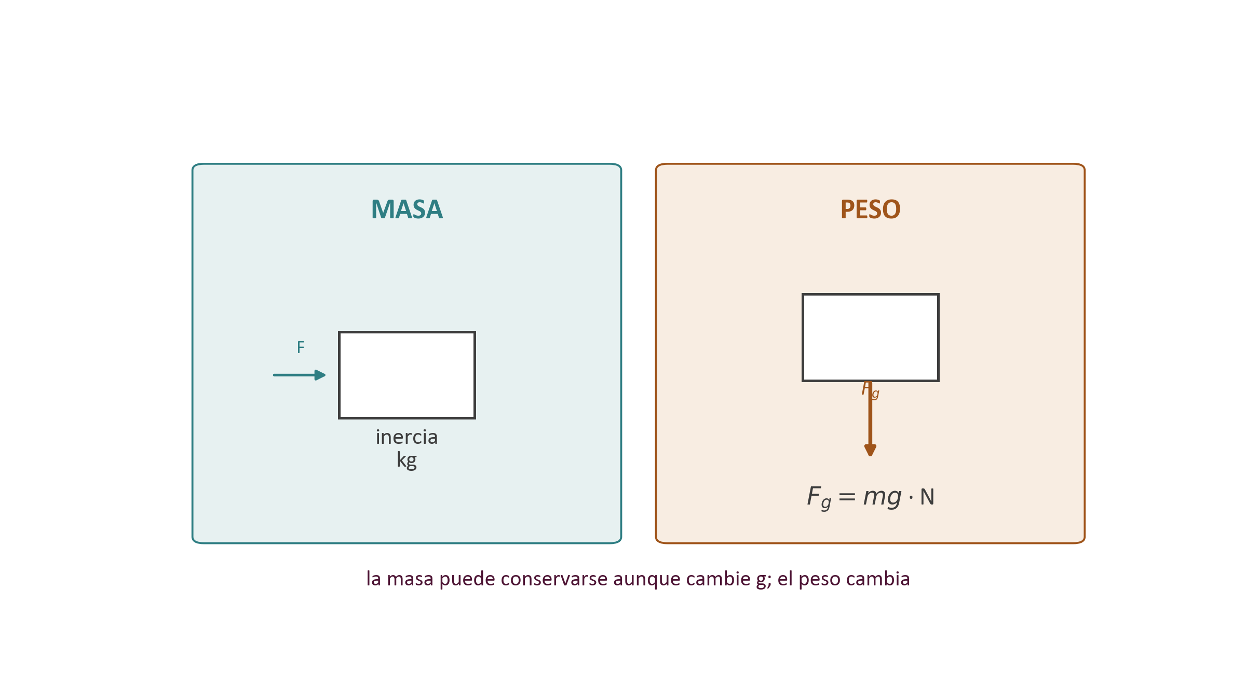
UNIDAD 1 · B03 · COMPARACIÓN
Masa y peso: dos magnitudes diferentes
El lenguaje cotidiano llama “peso” a resultados que suelen estar expresados en kg.
U01-CH009 · Elaboración propia.
30
Notes:
- **Desarrollo:** Contrastar la lectura cotidiana de una balanza con las magnitudes físicas. Explicar inercia como resistencia a cambiar el movimiento, sin desarrollar dinámica.
- **Pregunta y respuesta esperada:** Cambia el peso al cambiar `g`; la masa del cuerpo se conserva en el ejemplo.
- **Énfasis/error frecuente:** No definir masa como “cantidad de materia”.
- **Transición:** “La relación entre ambas magnitudes conserva sus unidades”.
- **Duración:** 4 min.
Fuente de redacción: PO p. 3; TEX sec:u1-masa-peso; PDF p. 18; INV C16–C17.
Transición: La relación permite calcular el peso a partir de la masa.
Texto alternativo: Dos paneles contrastan masa en kilogramos y fuerza peso en newtons.

Slide 31
UNIDAD 1 · B03 · EJEMPLO RESUELTO
De masa a peso sin perder las unidades
CÁLCULO
F_g = (2,50 kg)(9,80 m/s²) = 24,5 kg·m/s² = 24,5 N.
¿Qué parte del cálculo demuestra que no obtenemos kg?
U01-CH009 · Elaboración propia.
31
Notes:
- **Desarrollo:** Resolver por etapas. Hacer visible que `kg·m/s²` se renombra N. Interpretar 24,5 N como fuerza gravitatoria bajo la `g` adoptada.
- **Pregunta y respuesta esperada:** La unidad demuestra que el resultado es fuerza, no masa.
- **Énfasis/error frecuente:** No escribir 24,5 kg como peso.
- **Transición:** “El peso es un caso de fuerza; veamos la relación introductoria general”.
- **Duración:** 4 min si se selecciona.
Fuente de redacción: TEX sec:u1-ejemplo-peso; TEX ejercicios NG2.
Transición: El peso es una fuerza; ahora anticiparemos la relación general entre fuerza y aceleración.
Texto alternativo: Multiplicación de 2,50 kilogramos por 9,80 metros por segundo cuadrado hasta obtener 24,5 newtons.

Slide 32
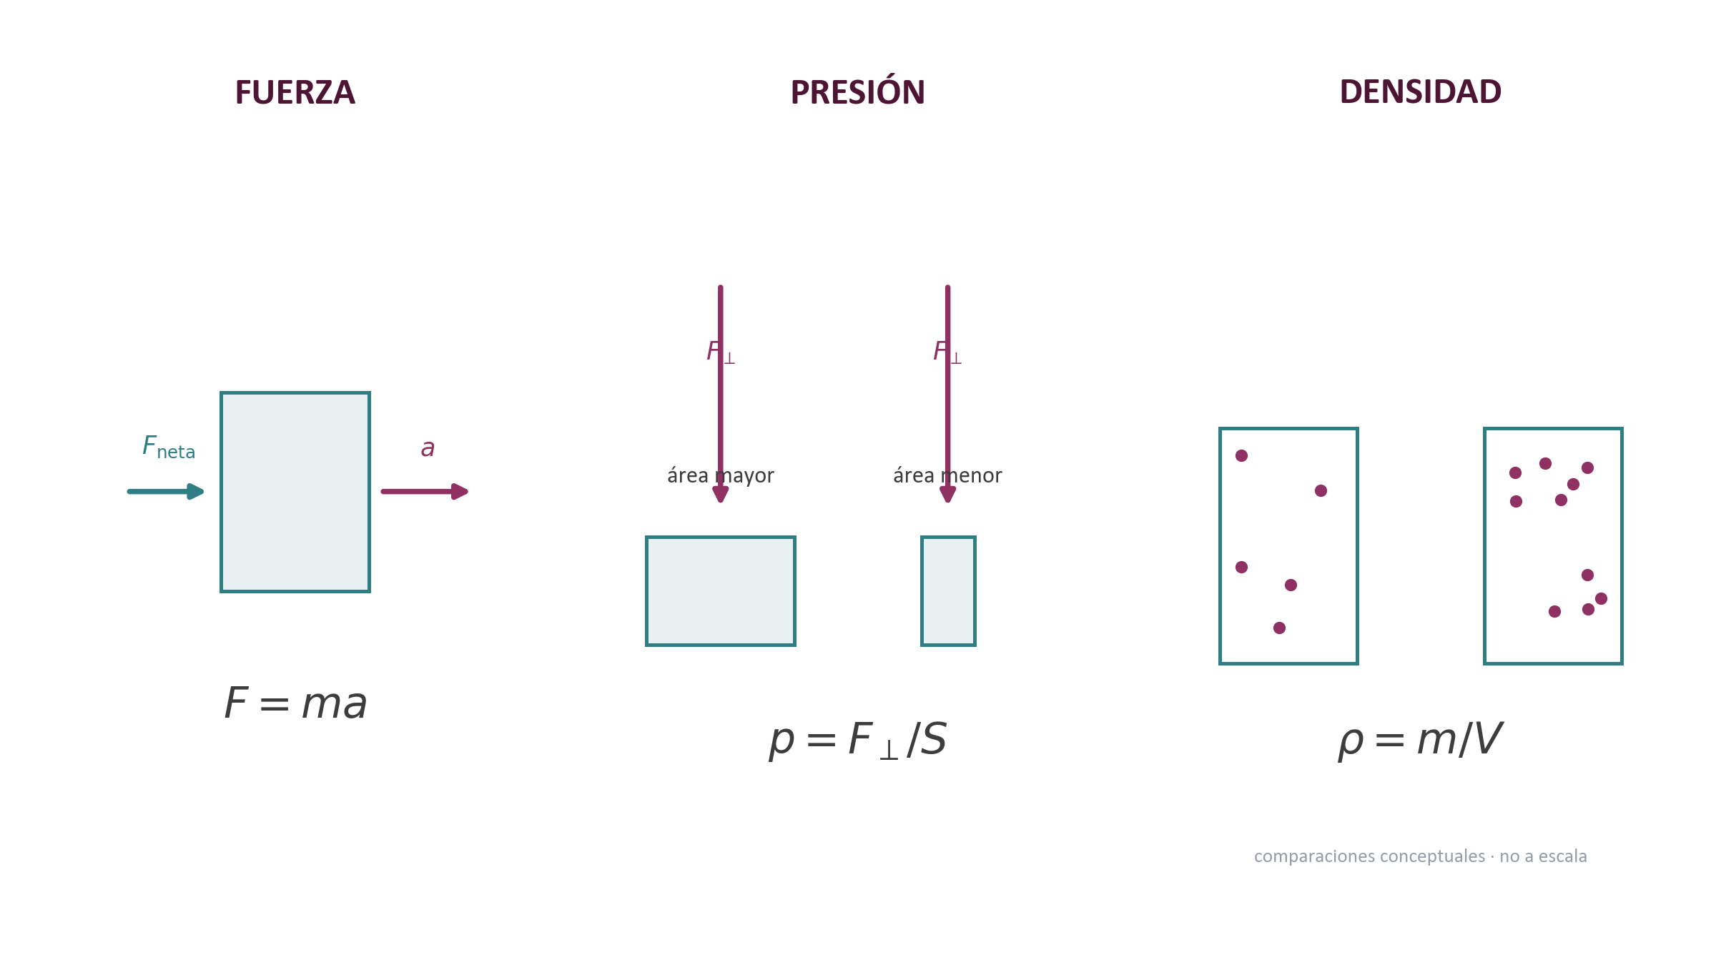
UNIDAD 1 · B03 · ECUACIÓN/ANTICIPO
Fuerza neta y aceleración
F = m a.
SÍMBOLOS Y UNIDADES
F: fuerza neta (N); m: masa (kg); a: aceleración (m/s²). 1 N = 1 kg·m/s².
U01-CH010 · Elaboración propia.
32
Notes:
- **Desarrollo:** Presentar `F=ma` como anticipo. Aclarar “fuerza neta” y masa constante. Usar el diagrama para diferenciar una fuerza de la suma de fuerzas.
- **Pregunta y respuesta esperada:** Si la fuerza neta es cero, esta ecuación da aceleración cero para masa no nula.
- **Énfasis/error frecuente:** No afirmar que ausencia de aceleración implica ausencia de fuerzas individuales.
- **Transición:** “Una fuerza también puede repartirse sobre un área”.
- **Duración:** 4 min.
Fuente de redacción: PO p. 3; TEX sec:u1-magnitudes-derivadas; DEP U2.
Transición: Una fuerza también puede distribuirse sobre una superficie.
Texto alternativo: Un cuerpo recibe una fuerza neta y acelera; la ecuación F igual a masa por aceleración aparece debajo.

Slide 33
UNIDAD 1 · B03 · ECUACIÓN/VISUAL
La presión relaciona fuerza perpendicular y área
p = F_⊥/S.
SÍMBOLOS Y UNIDADES
p: presión (Pa); F_⊥: componente perpendicular de la fuerza (N); S: área (m²). 1 Pa = 1 N/m².
U01-CH010 · Elaboración propia.
33
Notes:
- **Desarrollo:** Mantener `F_⊥` igual en ambos paneles y cambiar `S`. Pedir predicción antes de mostrar la presión relativa.
- **Pregunta y respuesta esperada:** Menor área produce mayor presión para la misma fuerza perpendicular.
- **Énfasis/error frecuente:** Área se simboliza `S`; presión no equivale a intensidad.
- **Transición:** “De una cantidad por superficie pasemos a una cantidad por volumen”.
- **Duración:** 4 min.
Fuente de redacción: PO p. 3; TEX sec:u1-magnitudes-derivadas; NOT; INV E05.
Transición: Otra relación importante compara masa y volumen.
Texto alternativo: Dos superficies reciben la misma fuerza; la de menor área presenta mayor presión.

Slide 34
UNIDAD 1 · B03 · ECUACIÓN/VISUAL
La densidad relaciona masa y volumen
ρ = m/V.
SÍMBOLOS Y UNIDADES
ρ: densidad (kg/m³); m: masa (kg); V: volumen (m³).
U01-CH010 · Elaboración propia.
34
Notes:
- **Desarrollo:** Comparar recipientes de igual volumen. Después invertir la comparación: misma masa en distinto volumen.
- **Pregunta y respuesta esperada:** El recipiente con mayor masa en el mismo volumen tiene mayor densidad.
- **Énfasis/error frecuente:** Densidad, masa y peso son magnitudes diferentes.
- **Transición:** “Reunamos las cuatro relaciones”.
- **Duración:** 4 min.
Fuente de redacción: PO p. 3; TEX sec:u1-magnitudes-derivadas; INV E06.
Transición: Reconstruyamos todas las conexiones del bloque.
Texto alternativo: Dos recipientes de igual volumen contienen distinta cantidad de masa; la fórmula rho igual a masa sobre volumen acompaña la comparación.

Slide 35
UNIDAD 1 · B03 · RECAPITULACIÓN
Las magnitudes forman una red de relaciones
d, Δt y c conectan distancia, intervalo y propagación.
COMPROBACIÓN
Leer cada flecha con palabras y anticipar la unidad resultante.
m, a y F conectan inercia y cambio del movimiento.
F⊥, S y p conectan fuerza perpendicular, área y presión.
m, V y ρ conectan masa, volumen y densidad.
U01-CH011 · Elaboración propia a partir del TikZ del libro.
35
Notes:
- **Desarrollo:** Completar la red con participación del grupo. Pedir lectura verbal y unidad de cada conexión.
- **Pregunta y respuesta esperada:** Rapidez: distancia/tiempo; fuerza: masa×aceleración; presión: fuerza/área; densidad: masa/volumen.
- **Énfasis/error frecuente:** El objetivo es reconstruir relaciones, no recitar fórmulas.
- **Transición:** “Las unidades pueden funcionar como detector de errores”.
- **Duración:** 3 min.
Fuente de redacción: TEX sec:u1-sintesis; INV.
Transición: Si olvidamos una fórmula, ¿pueden ayudarnos las unidades?
Texto alternativo: Red que conecta distancia, tiempo, rapidez, masa, aceleración, fuerza, área, presión, volumen y densidad.

Slide 36
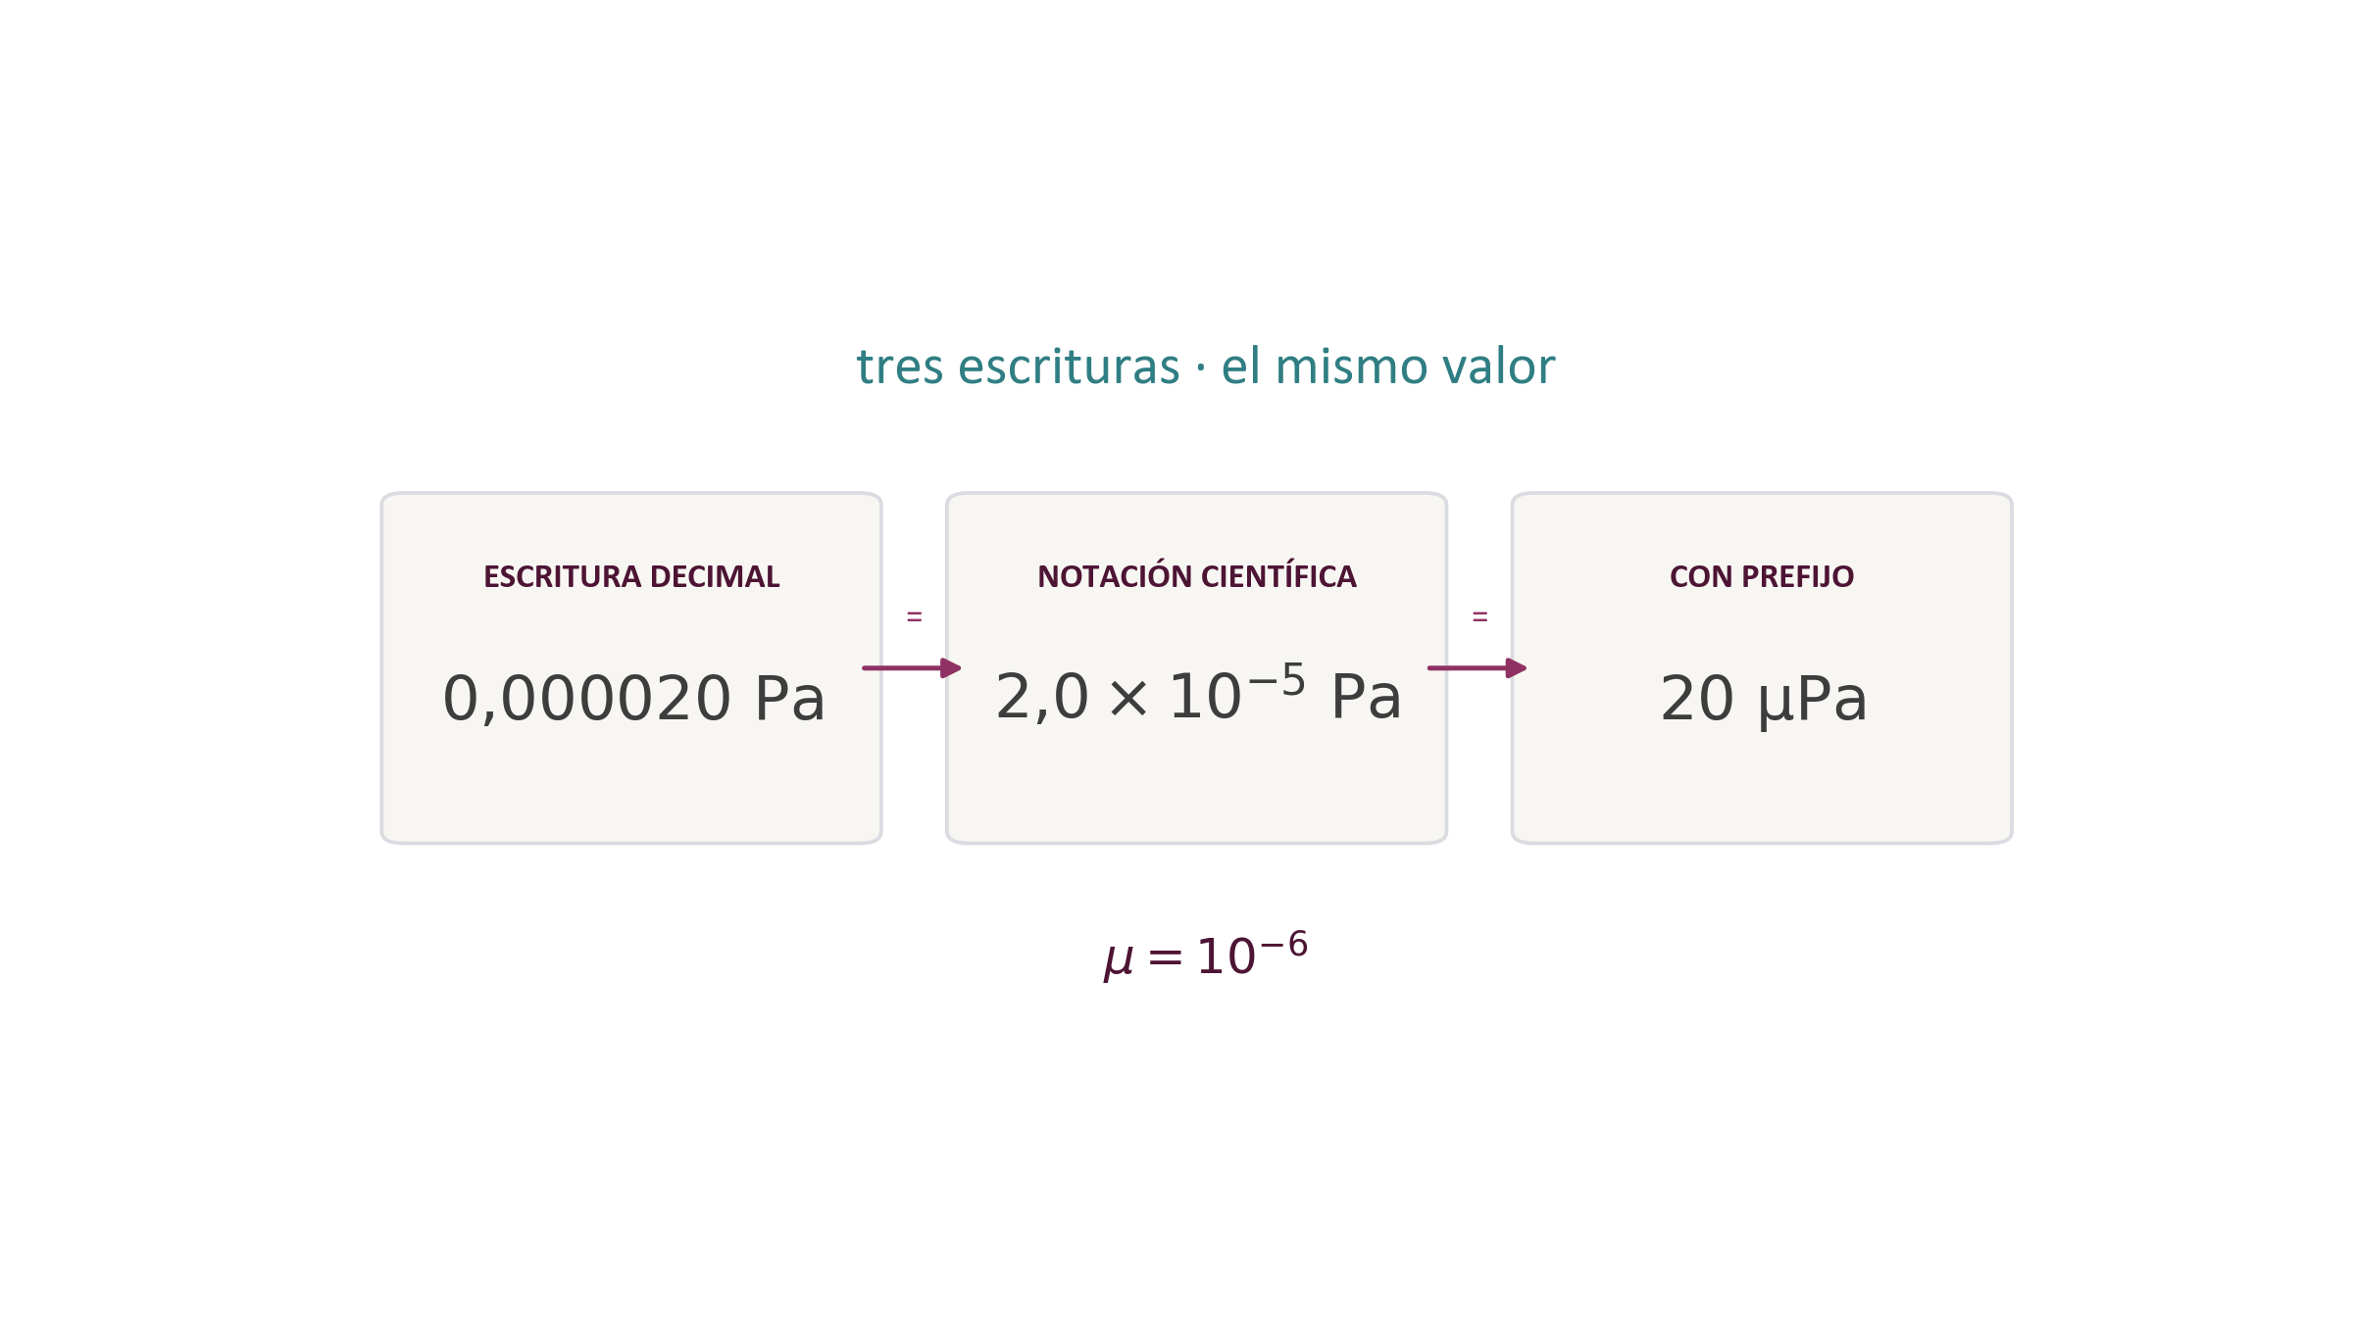
UNIDAD 1 · B04 · DIVISOR
Números, prefijos y dimensiones
B04
¿Cómo verificamos si un resultado puede ser físicamente razonable?
U01-CH012 · Elaboración propia a partir del ejemplo del libro.
36
Notes:
- **Desarrollo:** Mostrar las dos escrituras del mismo valor y preguntar cuál deja más visible el orden de magnitud. Conectar con escalas acústicas sin definir presión sonora.
- **Pregunta y respuesta esperada:** La notación científica hace visible `10⁻⁵`.
- **Énfasis/error frecuente:** No atribuir a `20 µPa` un significado auditivo universal en esta unidad.
- **Transición:** “Veamos cómo se construye la notación”.
- **Duración:** 2 min.
Fuente de redacción: TEX sec:u1-notacion-dimensional.
Transición: Empecemos por las potencias de diez.
Texto alternativo: El mismo valor de presión aparece escrito como decimal y como potencia de diez.

Slide 37
UNIDAD 1 · B04 · EXPLICACIÓN
Una forma compacta de escribir órdenes de magnitud
Coeficiente y potencia de diez.
En a × 10ⁿ, el coeficiente cumple 1 ≤ |a| < 10.
El exponente n indica cuántos lugares se desplaza la coma decimal.
3500 = 3,5 × 10³; 0,0042 = 4,2 × 10⁻³.
Exponente positivo: valor mayor que 1.
Exponente negativo: valor entre 0 y 1.
El signo del exponente describe la escala; no es un adorno.
U01-CH012 · Elaboración propia a partir del ejemplo del libro.
37
Notes:
- **Desarrollo:** Mover la coma en pantalla y asociar cada paso con el exponente. Pedir que verifiquen reconstruyendo el número.
- **Pregunta y respuesta esperada:** `3,5×10³=3500`; `4,2×10⁻³=0,0042`.
- **Énfasis/error frecuente:** El exponente negativo no vuelve negativo al número.
- **Transición:** “Apliquemos esto a una presión expresada de tres maneras”.
- **Duración:** 3 min.
Fuente de redacción: TEX sec:u1-notacion-cientifica; PDF p. 19.
Transición: Apliquemos la escritura a un valor de presión.
Texto alternativo: Dos números se transforman en notación científica mediante desplazamientos de la coma.

Slide 38
UNIDAD 1 · B04 · EJEMPLO RESUELTO
Tres escrituras para el mismo valor
CÁLCULO
0,000020 Pa = 2,0 × 10⁻⁵ Pa = 20 µPa; µ = 10⁻⁶.
20 × 10⁻⁶ Pa = 2,0 × 10⁻⁵ Pa.
U01-CH012 · Elaboración propia a partir del ejemplo del libro.
38
Notes:
- **Desarrollo:** Convertir `20 µPa` a pascales y normalizar el coeficiente. Mantener la unidad en todos los pasos.
- **Pregunta y respuesta esperada:** `20×10⁻⁶ = 2,0×10⁻⁵`; son el mismo valor.
- **Énfasis/error frecuente:** No presentar la cifra como umbral absoluto.
- **Transición:** “Los prefijos son abreviaturas de factores de diez”.
- **Duración:** 3 min.
Fuente de redacción: TEX sec:u1-notacion-cientifica; PDF p. 19.
Transición: Otros prefijos permiten cambiar de escala sin cambiar la magnitud.
Texto alternativo: Tres tarjetas muestran 0,000020 pascales, 2,0 por 10 a la menos 5 pascales y 20 micropascales.

Slide 39
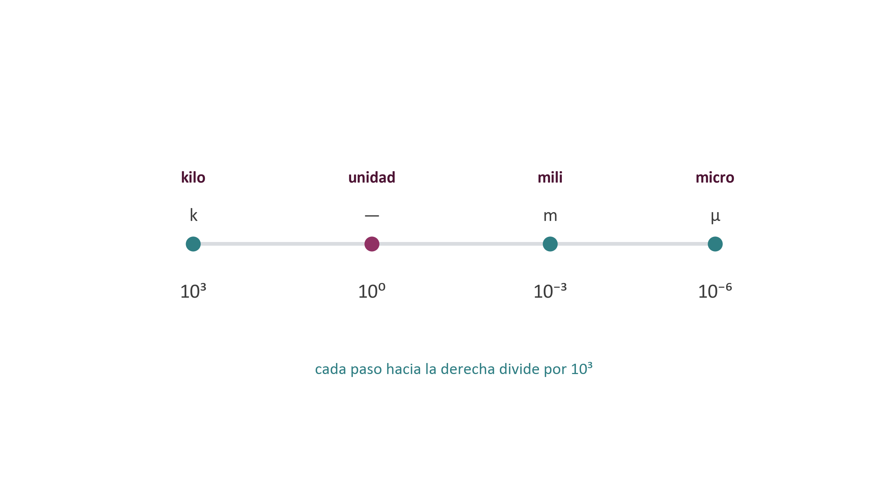
UNIDAD 1 · B04 · TABLA BREVE
Prefijos que aparecerán con frecuencia
El contexto tipográfico distingue metro m, masa m y prefijo mili m.
U01-CH013 · Elaboración propia basada en BIPM.
39
Notes:
- **Desarrollo:** Leer la escalera hacia derecha e izquierda. Contrastar `m` metro, *m* masa y `m` prefijo mili por forma y contexto.
- **Pregunta y respuesta esperada:** `1 ms` es una milésima de segundo; `1 µPa`, una millonésima de pascal.
- **Énfasis/error frecuente:** Kilo usa `k` minúscula; micro usa `µ`.
- **Transición:** “Si hace falta, practiquemos tres conversiones”.
- **Duración:** 3 min.
Fuente de redacción: TEX sec:u1-notacion-cientifica; NOT.
Transición: Practiquemos conversiones solo si el grupo lo necesita.
Texto alternativo: Escala horizontal con kilo, unidad, mili y micro ubicados por potencias de diez.
[Sources]
https://www.bipm.org/en/publications/si-brochure

Slide 40
UNIDAD 1 · B04 · PRÁCTICA ADICIONAL
Más conversiones sin perder la magnitud
Práctica complementaria.
Completar y justificar: 1 s = ___ ms; 1 Pa = ___ µPa; 1 m = ___ mm.
En cada caso, escribir el factor usado.
1 s = 10³ ms; 1 Pa = 10⁶ µPa; 1 m = 10³ mm.
Convertir cambia la escritura, no la cantidad representada.
U01-CH013 · Elaboración propia basada en BIPM.
40
Notes:
- **Desarrollo:** Resolver solo los ítems que respondan a un error real. Soluciones: `1000 ms`; `10⁶ µPa`; `1000 mm`.
- **Pregunta y respuesta esperada:** La cantidad no cambia; cambia el número y la unidad elegida.
- **Énfasis/error frecuente:** Evitar multiplicar o dividir de memoria sin verificar si el valor debe crecer.
- **Transición:** “Ahora usemos unidades para controlar ecuaciones”.
- **Duración:** 4 min si se selecciona.
Fuente de redacción: INV; BRF.
Transición: Además de la escala numérica, debemos comprobar la coherencia física.
Texto alternativo: Tres equivalencias incompletas entre segundos y milisegundos, pascales y micropascales, metros y milímetros.
[Sources]
https://www.bipm.org/en/publications/si-brochure

Slide 41
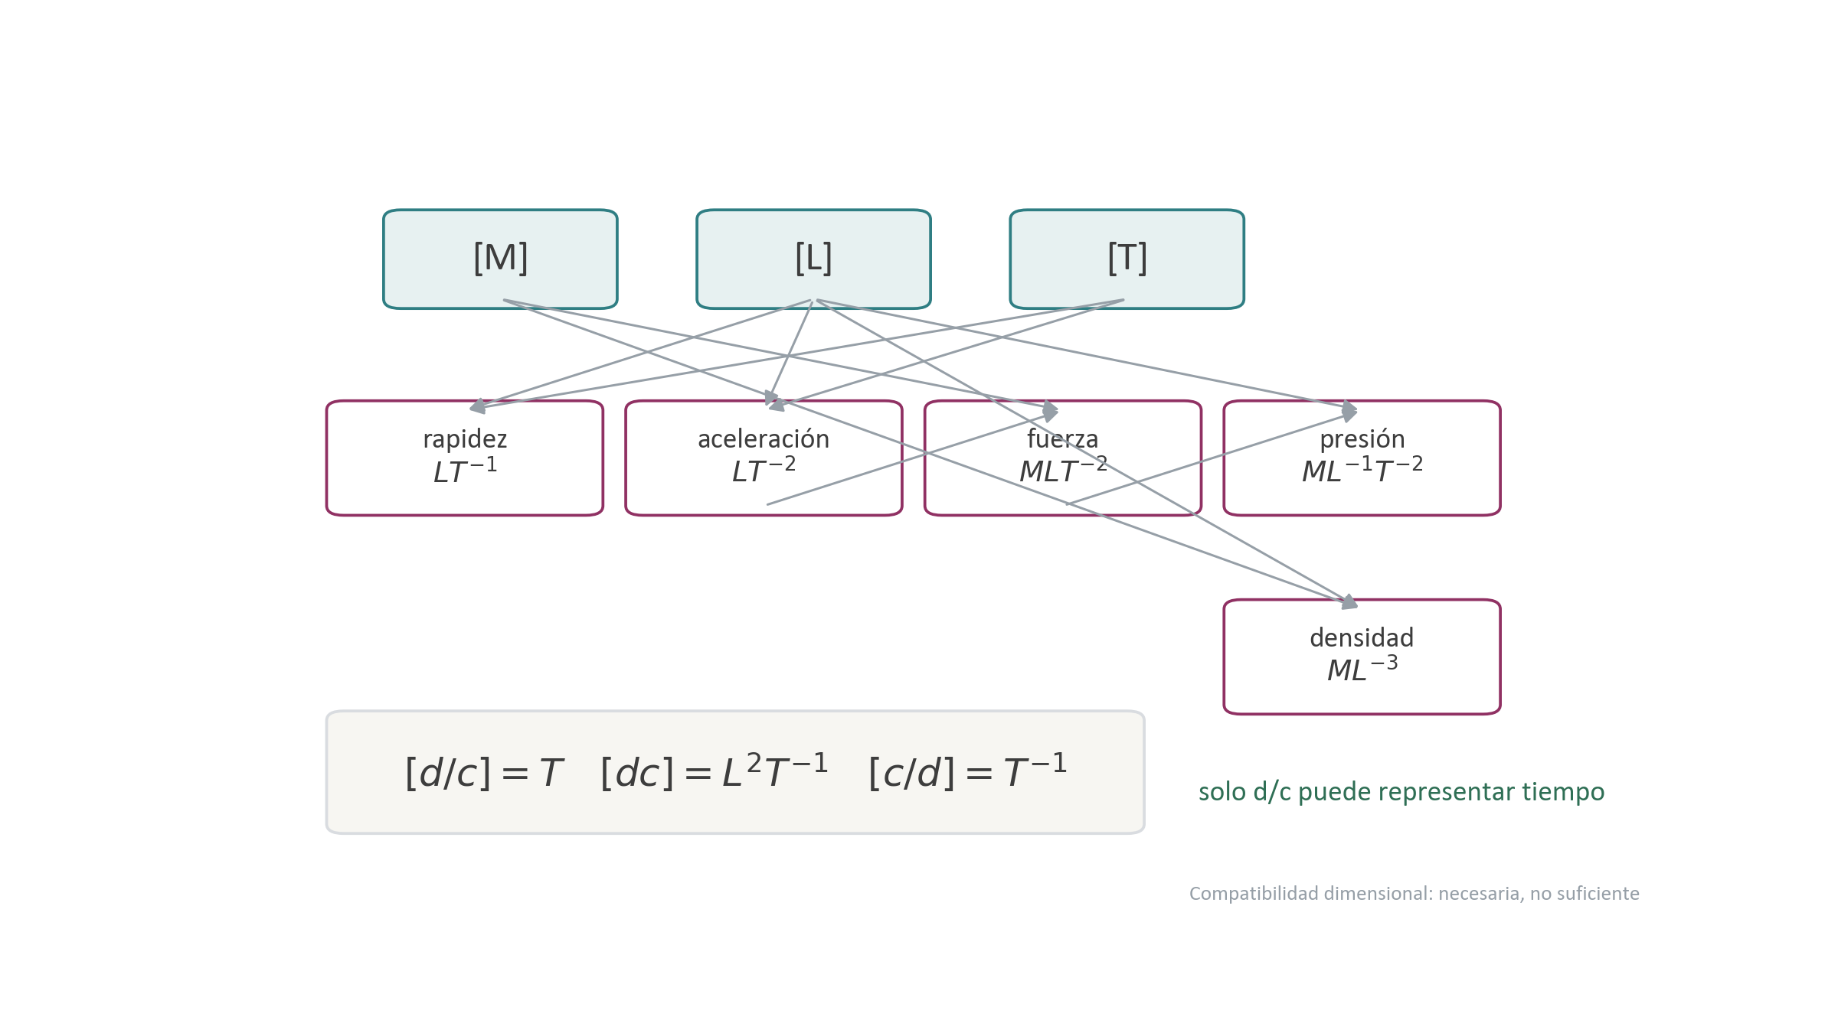
UNIDAD 1 · B04 · DEFINICIÓN
El análisis dimensional detecta errores posibles
DEFINICIÓN
No se pueden sumar magnitudes de dimensiones incompatibles: m + s carece de significado físico. Una ecuación con dimensiones incompatibles se descarta. Si son compatibles, todavía debemos verificar el modelo.
Dimensión: tipo físico de una magnitud, expresado con bases como [M], [L] y [T].
Un “tiempo” calculado en m²/s revela un error.
U01-CH014 · Elaboración propia a partir del TikZ del libro.
41
Notes:
- **Desarrollo:** Diferenciar dimensión de unidad: metro y centímetro son unidades de la misma dimensión longitud. Explicar la lógica de descarte.
- **Pregunta y respuesta esperada:** `m+s` no tiene interpretación como suma de magnitudes homogéneas.
- **Énfasis/error frecuente:** Dimensiones compatibles no garantizan una ecuación verdadera.
- **Transición:** “Apliquemos el método a la unidad pascal”.
- **Duración:** 3 min.
Fuente de redacción: TEX sec:u1-analisis-dimensional; PDF p. 20.
Transición: Sigamos las dimensiones de la presión hasta el pascal.
Texto alternativo: Un semáforo rechaza metros más segundos y acepta revisar expresiones con dimensiones compatibles.

Slide 42
UNIDAD 1 · B04 · PROCESO
Cómo se construye el pascal
La unidad final conserva masa, longitud y tiempo.
U01-CH014 · Elaboración propia a partir del TikZ del libro.
42
Notes:
- **Desarrollo:** Revelar una igualdad por vez. Pedir que verbalicen cada sustitución y simplificación.
- **Pregunta y respuesta esperada:** Queda una potencia `m¹` en el denominador: `kg/(m·s²)`.
- **Énfasis/error frecuente:** No cancelar símbolos de forma informal; explicar numerador y denominador.
- **Transición:** “Con el mismo método podemos elegir una expresión antes de calcular”.
- **Duración:** 3 min.
Fuente de redacción: TEX sec:u1-analisis-dimensional; PDF p. 20; INV E10–E12.
Transición: Ahora usemos las dimensiones para elegir entre expresiones.
Texto alternativo: Cadena de igualdades transforma newton por metro cuadrado en kilogramo por metro y segundo cuadrado.

Slide 43
UNIDAD 1 · B04 · PREGUNTA/RECAP
¿Cuál expresión puede representar un tiempo?
PREGUNTA
Datos dimensionales: [d] = L; [c] = L·T⁻¹. Comparar d/c, dc y c/d.
[d/c] = T; [dc] = L²·T⁻¹; [c/d] = T⁻¹.
Elegir la expresión y descartar las otras dos con una razón.
Solo d/c tiene dimensión de tiempo.
U01-CH014 · Elaboración propia a partir del TikZ del libro.
43
Notes:
- **Desarrollo:** Dar 60–90 segundos. Hacer que quienes eligieron una opción expliquen las dos descartadas.
- **Pregunta y respuesta esperada:** `d/c` produce `L/(LT⁻¹)=T`; las otras producen `L²T⁻¹` y `T⁻¹`.
- **Énfasis/error frecuente:** Elegir por parecido con una fórmula no es justificación.
- **Transición:** Anunciar pausa de 15 minutos y el bloque de funciones al volver.
- **Duración:** 3 min.
Fuente de redacción: TEX ejercicios NA3/D2; DEP.
Transición: Después de la pausa pasaremos de cantidades a relaciones funcionales.
Texto alternativo: Tres expresiones se comparan dimensionalmente; d sobre c queda marcada como tiempo.

Slide 44
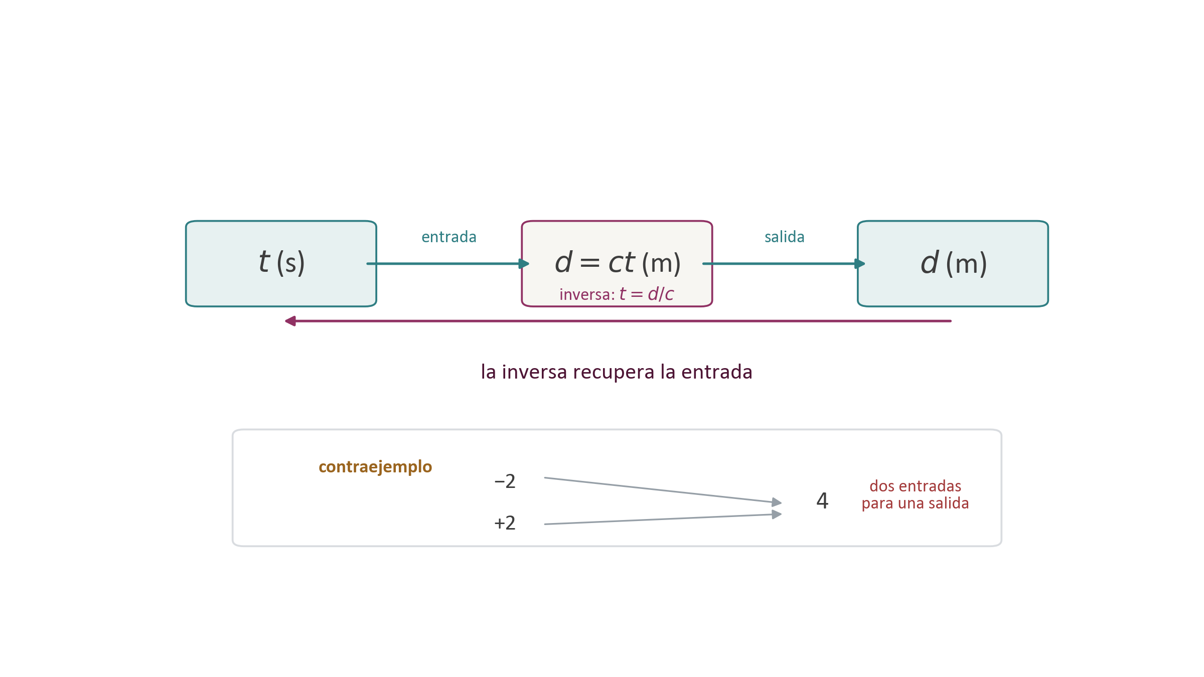
UNIDAD 1 · B05 · DIVISOR
Las funciones expresan dependencias
B05
¿Cómo se relacionan una entrada y una salida?
U01-CH016 · Elaboración propia a partir del TikZ del libro.
44
Notes:
- **Desarrollo:** Tras la pausa, recuperar dos relaciones ya vistas. Dibujar una máquina y separar entrada, regla y salida.
- **Pregunta y respuesta esperada:** En `d(t)`, entra tiempo y sale distancia bajo la regla del modelo.
- **Énfasis/error frecuente:** Función no significa solamente “fórmula”.
- **Transición:** “Definamos qué condición debe cumplir”.
- **Duración:** 2 min.
Fuente de redacción: PO p. 3; TEX sec:u1-funciones.
Transición: Demos nombres precisos a cada parte.
Texto alternativo: Una variable entra a una regla y produce una salida.

Slide 45
UNIDAD 1 · B05 · DEFINICIÓN
De una variable a una función
DEFINICIÓN
Una función asigna a cada entrada permitida una única salida. Variable independiente: entrada. Variable dependiente: salida. Dominio: conjunto de entradas admitidas por el modelo.
y = f(x).
Si f(x)=2x, la entrada 3 produce la salida 6.
U01-CH016 · Elaboración propia a partir del TikZ del libro.
45
Notes:
- **Desarrollo:** Usar `f(x)=2x` para mostrar una única salida por entrada. Dar un no-ejemplo con una entrada que apunta a dos salidas.
- **Pregunta y respuesta esperada:** Dominio: entradas permitidas. Variable dependiente: salida.
- **Énfasis/error frecuente:** Varias entradas pueden compartir una salida; lo prohibido es una entrada con dos salidas.
- **Transición:** “Una relación puede verse como tabla, ecuación o gráfico”.
- **Duración:** 4 min.
Fuente de redacción: PO p. 3; TEX sec:u1-funciones; PDF p. 20.
Transición: La misma relación puede representarse de varias maneras.
Texto alternativo: Diagrama que etiqueta x como entrada, f como regla e y como salida, con un dominio indicado.

Slide 46
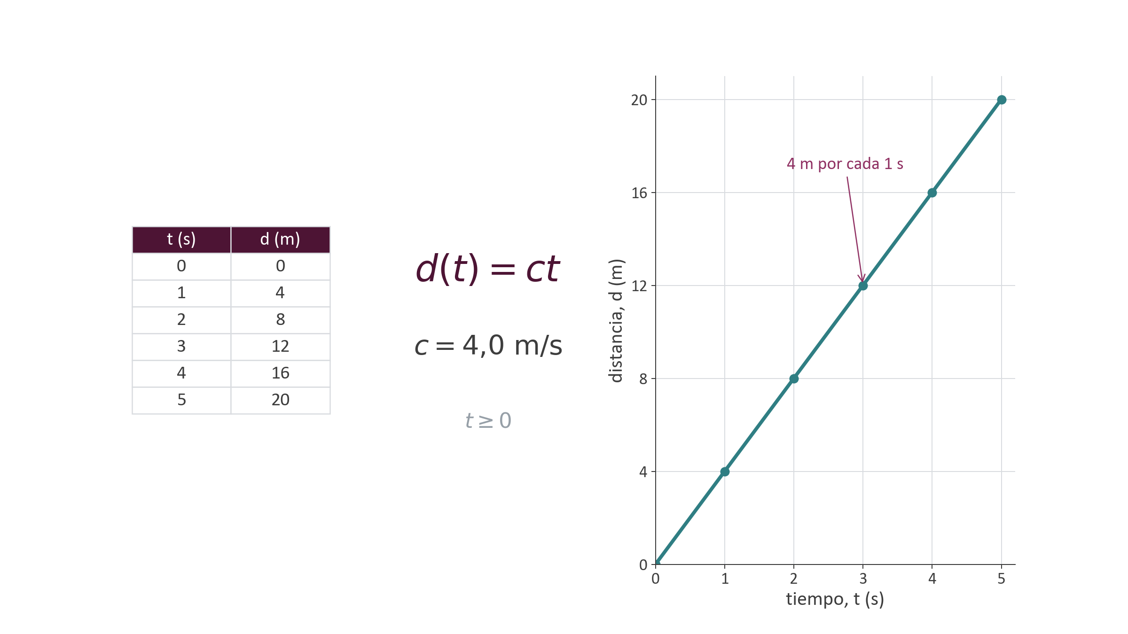
UNIDAD 1 · B05 · COMPARACIÓN
Tabla, ecuación y gráfico cuentan la misma relación
Cambiar de representación no cambia la relación.
U01-CH015 · Elaboración propia; datos matemáticos exactos.
46
Notes:
- **Desarrollo:** Señalar el mismo par en los tres registros. Preguntar qué muestra cada uno mejor.
- **Pregunta y respuesta esperada:** Tabla: valores concretos; ecuación: regla; gráfico: patrón y pendiente.
- **Énfasis/error frecuente:** Los ejes necesitan magnitud y unidad.
- **Transición:** “Interpretemos el modelo dentro de su dominio físico”.
- **Duración:** 4 min.
Fuente de redacción: TEX sec:u1-funciones; INV.
Transición: Interpretemos el gráfico dentro de un problema físico.
Texto alternativo: Una tabla, la ecuación d de t igual a 4t y una recta representan los mismos datos.

Slide 47
UNIDAD 1 · B05 · GRÁFICO/ECUACIÓN
Distancia como función del tiempo
LECTURA
Si c es constante, incrementos iguales de tiempo producen incrementos iguales de distancia. El modelo físico usa t ≥ 0.
RELACIÓN
d(t) = ct; d: distancia (m); t: tiempo (s); c: rapidez constante (m/s).
La pendiente representa “metros por segundo”.
U01-CH015 · Elaboración propia; datos matemáticos exactos.
47
Notes:
- **Desarrollo:** Recorrer puntos del gráfico y verbalizar “4 metros cada segundo”. Explicar `t≥0` como condición del problema, no de toda recta matemática.
- **Pregunta y respuesta esperada:** A los 5 s, `d=20 m`; la pendiente tiene unidad m/s.
- **Énfasis/error frecuente:** No extender automáticamente el modelo a tiempos negativos o rapidez variable.
- **Transición:** “El dominio también determina si podemos invertir una relación”.
- **Duración:** 4 min.
Fuente de redacción: TEX sec:u1-funciones; PDF pp. 20–21.
Transición: La fórmula sola no decide qué entradas tienen sentido.
Texto alternativo: Gráfico lineal de distancia en metros frente a tiempo en segundos para rapidez constante.

Slide 48
UNIDAD 1 · B05 · PROFUNDIZACIÓN
Dominio e invertibilidad dependen del problema
Restringir el dominio puede representar mejor la situación física.
Una inversa solo existe si cada salida corresponde a una única entrada dentro del dominio elegido.
CRITERIO
Slide complementaria sobre dominio e invertibilidad.
U01-CH016 · Elaboración propia a partir del TikZ del libro.
48
Notes:
- **Desarrollo:** Usar el contraejemplo de `x²` solo como diagrama de correspondencias, sin abrir álgebra adicional. Mostrar que restringir a entradas no negativas elimina ambigüedad.
- **Pregunta y respuesta esperada:** Si `−2` y `+2` producen `4`, la salida 4 no identifica una única entrada.
- **Énfasis/error frecuente:** No toda función tiene inversa en cualquier dominio.
- **Transición:** “Volvamos al modelo donde la correspondencia sí es única”.
- **Duración:** 4 min si se selecciona.
Fuente de redacción: TEX sec:u1-funcion-inversa; BRF.
Transición: Formulemos la pregunta inversa del modelo de propagación.
Texto alternativo: Un diagrama unívoco se compara con otro donde dos entradas producen la misma salida.

Slide 49
UNIDAD 1 · B05 · DEFINICIÓN/PREGUNTA
La función inversa recupera la entrada
La inversa responde qué entrada produjo una salida conocida.
U01-CH016 · Elaboración propia a partir del TikZ del libro.
49
Notes:
- **Desarrollo:** Pedir al grupo que formule las preguntas directa e inversa sin símbolos. Luego señalar cómo cambian las unidades de entrada y salida.
- **Pregunta y respuesta esperada:** Directa: tiempo→distancia. Inversa: distancia→tiempo.
- **Énfasis/error frecuente:** La inversa depende de una correspondencia única.
- **Transición:** “Ahora escribimos la misma inversión como despeje”.
- **Duración:** 3 min.
Fuente de redacción: PO p. 3; TEX sec:u1-funcion-inversa; PDF p. 21.
Transición: Escribamos esa inversión en símbolos.
Texto alternativo: El tiempo entra y la distancia sale en la función directa; en la inversa, la distancia entra y el tiempo sale.

Slide 50
UNIDAD 1 · B05 · ECUACIÓN
De d(t)=ct a t(d)=d/c
Directa: d(t)=ct.
SÍMBOLOS Y UNIDADES
Inversa: t(d)=d/c. Unidades: (m)/(m/s)=s.
U01-CH016 · Elaboración propia a partir del TikZ del libro.
50
Notes:
- **Desarrollo:** Despejar `t` paso a paso y verificar dimensiones. Relacionar con U01-028.
- **Pregunta y respuesta esperada:** Dividir distancia por rapidez produce segundos y recupera el tiempo.
- **Énfasis/error frecuente:** El superíndice `−1` en `f⁻¹` no indica recíproco.
- **Transición:** “Un ejemplo de ida y vuelta permite comprobarlo”.
- **Duración:** 4 min.
Fuente de redacción: TEX sec:u1-funcion-inversa; PDF p. 21; INV E08.
Transición: Probemos un recorrido de ida y vuelta.
Texto alternativo: Dos cajas muestran d de t igual a c por t y t de d igual a d dividido c, conectadas en sentidos opuestos.

Slide 51
UNIDAD 1 · B05 · EJEMPLO ADICIONAL
Ida y vuelta con d(t)=4,0t
CÁLCULO
d(3 s)=(4,0 m/s)(3 s)=12 m; t(20 m)=20 m/(4,0 m/s)=5 s.
Comprobar cada resultado aplicando la operación inversa.
U01-CH016 · Elaboración propia a partir del TikZ del libro.
51
Notes:
- **Desarrollo:** Resolver los dos caminos y luego componerlos. Hacer que el grupo compare las unidades de entrada y salida.
- **Pregunta y respuesta esperada:** `t=3 s` produce `d=12 m`; `d=20 m` produce `t=5 s`.
- **Énfasis/error frecuente:** La comprobación debe recuperar el dato inicial, no solo producir un número plausible.
- **Transición:** “Ahora enfrentemos la confusión de notación”.
- **Duración:** 4 min si se selecciona.
Fuente de redacción: TEX sec:u1-ejemplo-inversa; TEX ejercicios NA2.
Transición: La notación de inversa puede confundirse con otra operación.
Texto alternativo: Dos caminos calculan distancia desde tiempo y tiempo desde distancia, con resultados 12 metros y 5 segundos.

Slide 52
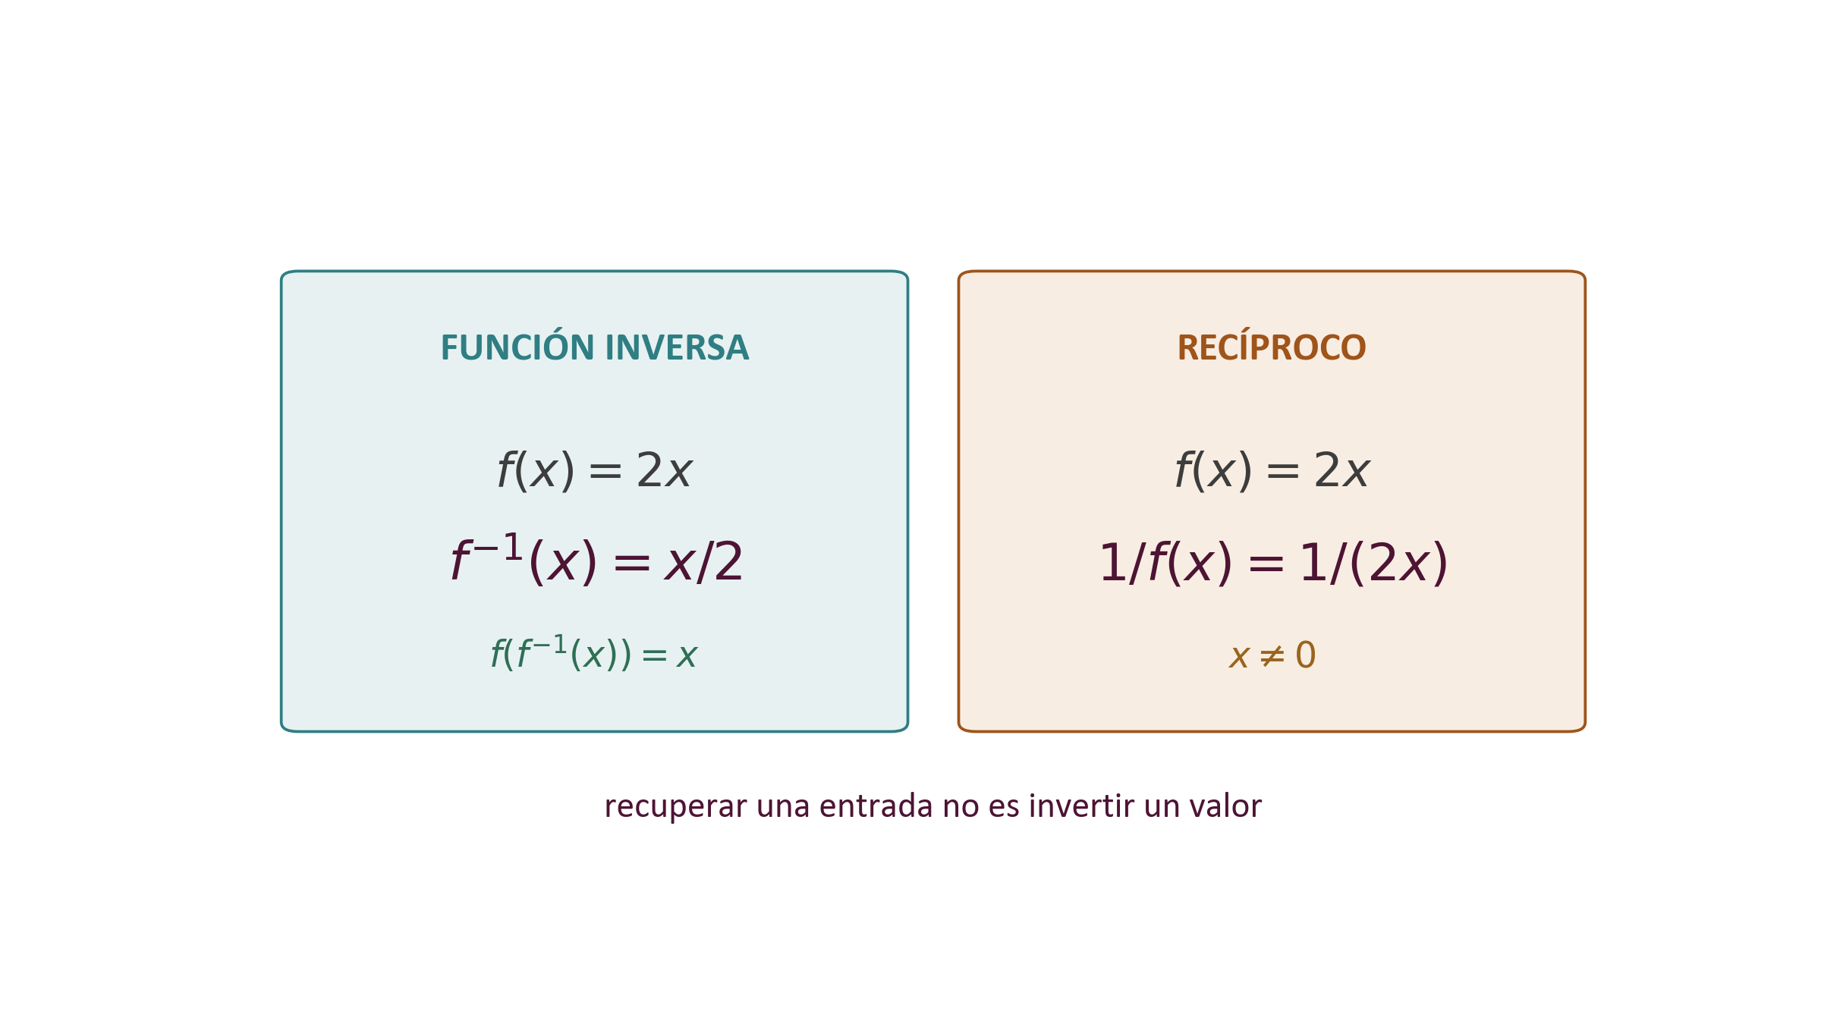
UNIDAD 1 · B05 · ERROR FRECUENTE/RECAP
Inversa no significa recíproco
CONFUSIÓN
Para f(x)=2x: la inversa es f⁻¹(x)=x/2; el recíproco es 1/f(x)=1/(2x), con x ≠ 0.
Comprobación: f(f⁻¹(x)) = 2(x/2)=x.
CORRECCIÓN
Explicar la diferencia sin usar solo la forma de los símbolos.
U01-CH017 · Elaboración propia.
52
Notes:
- **Desarrollo:** Comparar significado antes que símbolos. Evaluar ambas expresiones en `x=4` si hace falta: inversa `2`, recíproco `1/8`.
- **Pregunta y respuesta esperada:** La inversa deshace `×2` mediante `÷2`; el recíproco calcula 1 dividido por la salida.
- **Énfasis/error frecuente:** Señalar la restricción `x≠0` del recíproco.
- **Transición:** “Para describir ciclos necesitaremos seno y coseno”.
- **Duración:** 4 min.
Fuente de redacción: TEX sec:u1-funcion-inversa; TEX ejercicios D4; DEP.
Transición: Las ondas necesitarán otra familia de funciones: las trigonométricas.
Texto alternativo: Comparación entre función inversa x sobre 2 y recíproco 1 sobre 2x.

Slide 53
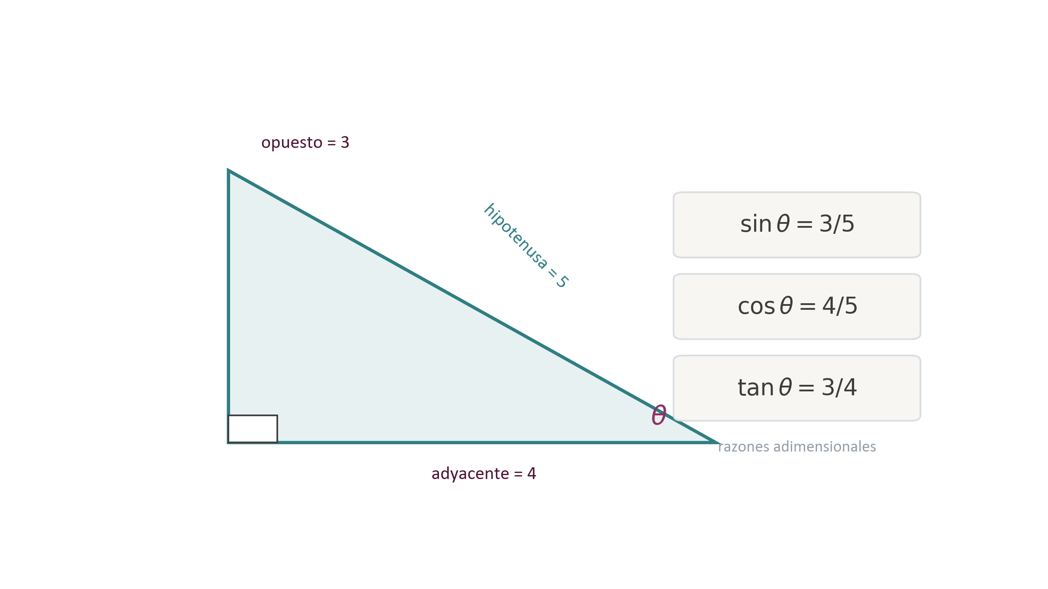
UNIDAD 1 · B06 · DIVISOR
Trigonometría: de triángulos a ciclos
B06
¿Cómo conectamos lados, ángulos, proyecciones y vueltas?
U01-CH018 · Elaboración propia.
53
Notes:
- **Desarrollo:** Explicar el propósito futuro sin presentar una onda. El triángulo permite definir razones; el círculo permite extenderlas a giros.
- **Pregunta y respuesta esperada:** “¿Dónde aparecen ciclos en acústica?” Oscilaciones y señales periódicas, que se desarrollarán en U3.
- **Énfasis/error frecuente:** No saturar con identidades trigonométricas.
- **Transición:** “Primero debemos ubicar correctamente los lados”.
- **Duración:** 2 min.
Fuente de redacción: PO p. 3; TEX sec:u1-trigonometria; DEP U3.
Transición: Todo comienza por elegir un ángulo de referencia.
Texto alternativo: Un triángulo rectángulo se conecta visualmente con un círculo.

Slide 54
UNIDAD 1 · B06 · EXPLICACIÓN VISUAL
Opuesto, adyacente e hipotenusa dependen de θ
Las etiquetas se definen respecto del ángulo elegido.
Notes:
- **Desarrollo:** Revelar hipotenusa, opuesto y adyacente en ese orden. Cambiar el ángulo de referencia y mostrar qué etiquetas cambian.
- **Pregunta y respuesta esperada:** La hipotenusa permanece; opuesto y adyacente se intercambian.
- **Énfasis/error frecuente:** El lado que toca `θ` puede ser hipotenusa; por eso la definición de adyacente la excluye.
- **Transición:** “Ahora comparemos esos lados mediante razones”.
- **Duración:** 4 min.
Fuente de redacción: TEX sec:u1-trigonometria; PDF p. 21.
Transición: Con los lados identificados, podemos compararlos.
Texto alternativo: Triángulo rectángulo con theta y sus lados hipotenusa, opuesto y adyacente correctamente rotulados.

Slide 55
UNIDAD 1 · B06 · ECUACIÓN/EXPLICACIÓN
Seno, coseno y tangente son razones
sin θ = opuesto/hipotenusa; cos θ = adyacente/hipotenusa; tan θ = opuesto/adyacente.
SÍMBOLOS Y UNIDADES
Las longitudes deben expresarse en unidades compatibles. Al dividirlas, las unidades se cancelan: las razones trigonométricas son adimensionales.
U01-CH018 · Elaboración propia.
55
Notes:
- **Desarrollo:** Mostrar un resaltado por razón. Explicar la cancelación de unidades con longitudes expresadas ambas en centímetros.
- **Pregunta y respuesta esperada:** Seno usa opuesto/hipotenusa; coseno adyacente/hipotenusa; tangente opuesto/adyacente.
- **Énfasis/error frecuente:** No memorizar una sigla sin identificar lados.
- **Transición:** “El triángulo 3–4–5 permite calcular sin calculadora”.
- **Duración:** 4 min.
Fuente de redacción: PO p. 3; TEX sec:u1-trigonometria; INV E13–E15.
Transición: Apliquemos las tres razones a un triángulo conocido.
Texto alternativo: Un mismo triángulo muestra qué lados forman seno, coseno y tangente.

Slide 56
UNIDAD 1 · B06 · EJEMPLO RESUELTO
El triángulo 3–4–5
CÁLCULO
sin θ = 3/5 = 0,6; cos θ = 4/5 = 0,8; tan θ = 3/4 = 0,75.
¿Cuál razón esperaban que fuera mayor: seno o coseno?
U01-CH018 · Elaboración propia.
56
Notes:
- **Desarrollo:** Verificar primero Pitágoras. Pedir predicción de seno versus coseno mirando los lados. Calcular y remarcar ausencia de unidad.
- **Pregunta y respuesta esperada:** Coseno es mayor porque el adyacente 4 supera al opuesto 3.
- **Énfasis/error frecuente:** La razón no tiene unidad si ambos lados usan unidades compatibles.
- **Transición:** “En un problema real, la primera decisión es elegir la razón”.
- **Duración:** 4 min.
Fuente de redacción: TEX ejercicios NA4; PDF ejercicios.
Transición: Ahora el desafío es elegir la razón adecuada.
Texto alternativo: Triángulo rectángulo 3–4–5 con theta y cálculos de seno, coseno y tangente.

Slide 57
UNIDAD 1 · B06 · MINI EJERCICIO
¿Qué razón permite hallar el lado?
Elegir antes de usar la calculadora.
Se conoce la hipotenusa y el lado adyacente a θ; se busca el opuesto.
¿Conviene seno, coseno o tangente?
Elegir una razón que contenga el dato conocido y la incógnita.
La selección razonada es más importante que el cálculo numérico.
U01-CH018 · Elaboración propia.
57
Notes:
- **Desarrollo:** Dar 90 segundos. Pedir que nombren conocido e incógnita. La razón adecuada es seno si intervienen opuesto e hipotenusa.
- **Pregunta y respuesta esperada:** Seno, porque contiene el lado opuesto buscado y la hipotenusa conocida.
- **Énfasis/error frecuente:** No elegir por cercanía visual del botón en la calculadora.
- **Transición:** “El círculo permite extender estas relaciones a una vuelta”.
- **Duración:** 4 min.
Fuente de redacción: TEX sec:u1-trigonometria; INV.
Transición: Del triángulo pasaremos a una vuelta completa.
Texto alternativo: Triángulo rectángulo con hipotenusa y adyacente conocidos, lado opuesto oculto y tres opciones trigonométricas.

Slide 58
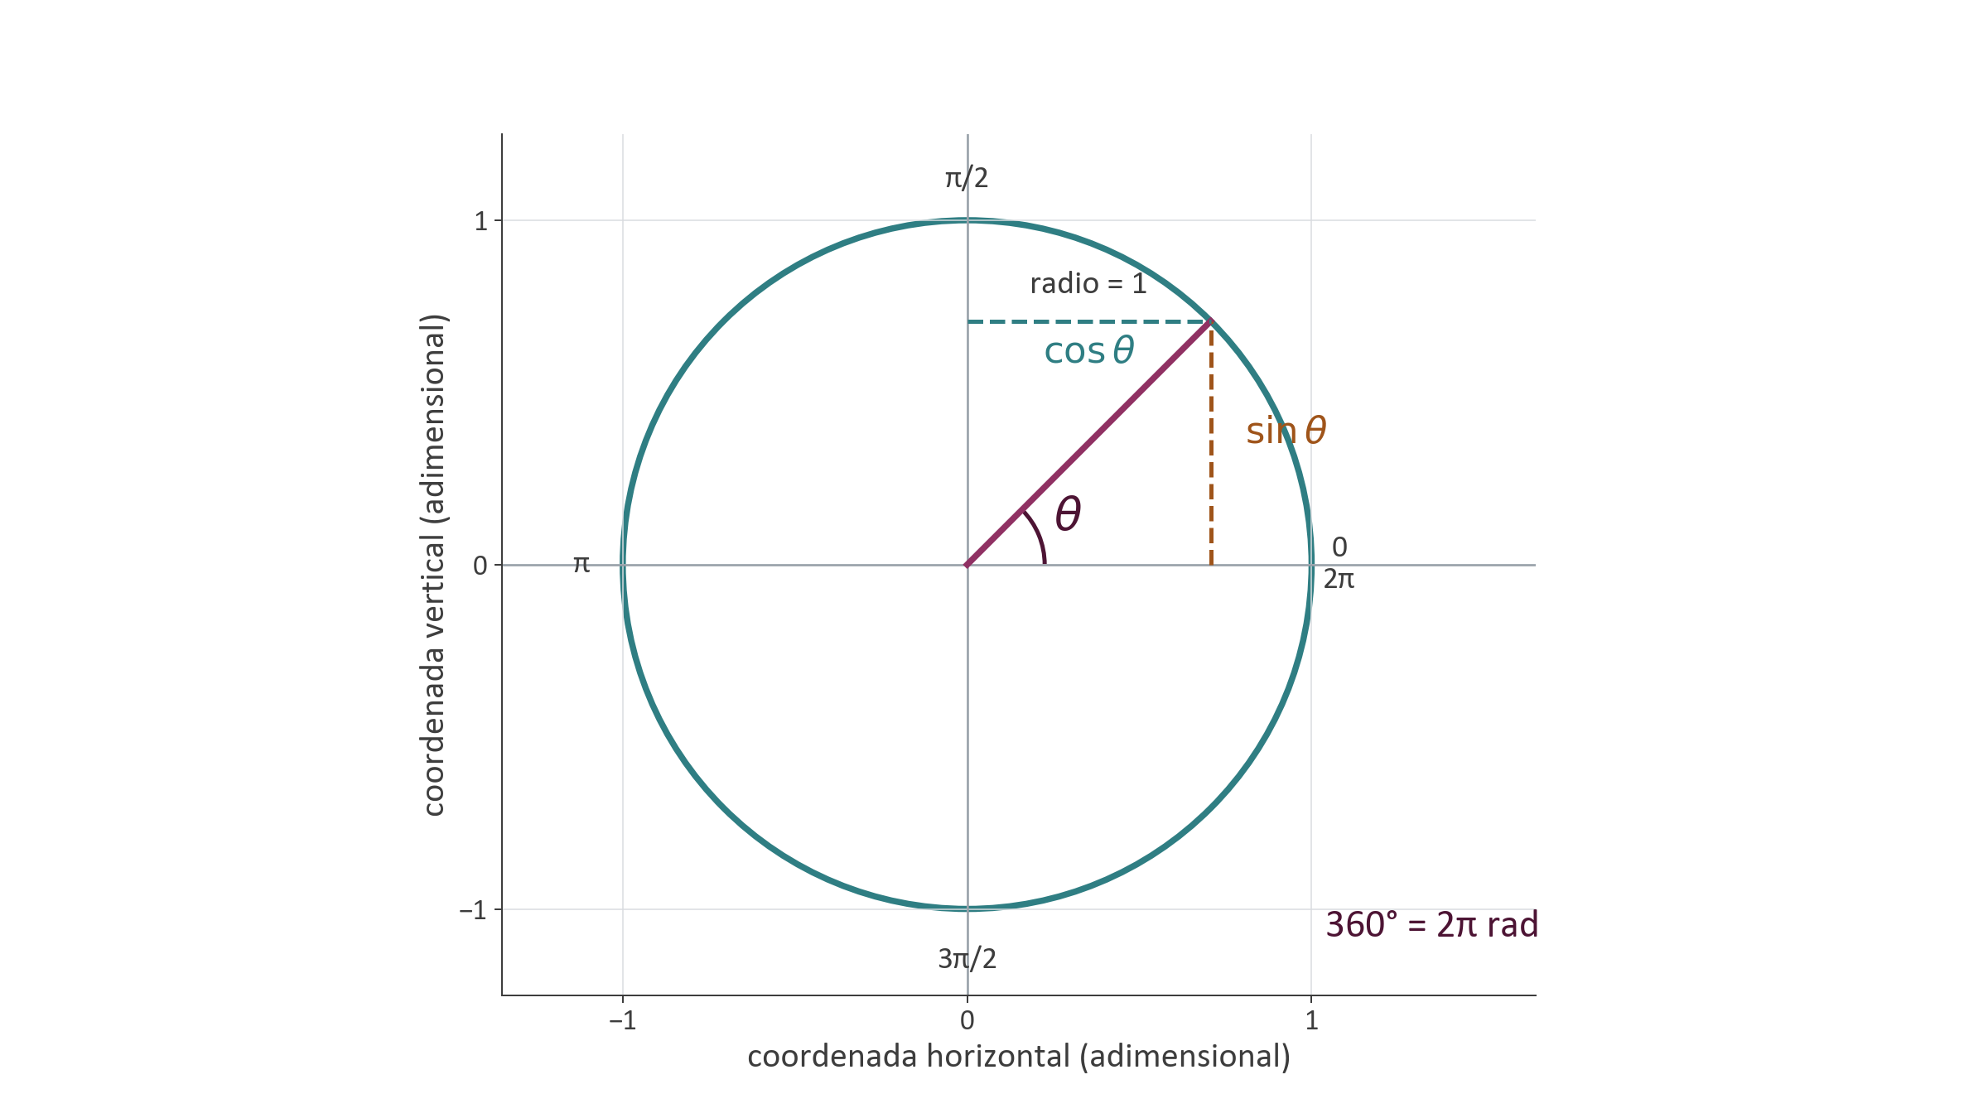
UNIDAD 1 · B06 · AMPLIACIÓN
Ángulos mayores que una vuelta
LECTURA
585° = 225° + 360°. Ambos terminan con la misma orientación, pero 585° incluye una vuelta adicional.
RELACIÓN
Ángulos que difieren en 360° son coterminales.
Slide complementaria para preparar periodicidad y fase acumulada.
U01-CH019 · Elaboración propia a partir del TikZ del libro.
58
Notes:
- **Desarrollo:** Trazar primero 225° y luego sumar una vuelta. Explicar orientación final frente a recorrido acumulado.
- **Pregunta y respuesta esperada:** Terminan en la misma dirección; 585° incluye 360° adicionales.
- **Énfasis/error frecuente:** Coterminal no significa igual como número de giro acumulado.
- **Transición:** “Expresemos la vuelta en una medida natural de arco”.
- **Duración:** 3 min si se selecciona.
Fuente de redacción: TEX sec:u1-trigonometria; TEX ejercicios NA5.
Transición: Una vuelta también puede medirse en radianes.
Texto alternativo: Dos recorridos circulares terminan en la misma orientación; uno da una vuelta más.

Slide 59
UNIDAD 1 · B06 · PRÁCTICA ADICIONAL
Convertir grados y radianes
Práctica complementaria.
Una vuelta completa: 360° = 2π rad.
Completar: 90° = ___ rad; 180° = ___ rad; 225° = ___ rad.
θ_rad = θ_grados
La equivalencia expresa el mismo giro con dos unidades angulares.
U01-CH019 · Elaboración propia a partir del TikZ del libro.
59
Notes:
- **Desarrollo:** Resolver `90°=π/2`, `180°=π`, `225°=5π/4`. Hacer visible el factor `π/180°`.
- **Pregunta y respuesta esperada:** La unidad grado se cancela y queda rad.
- **Énfasis/error frecuente:** No mezclar grados y radianes en una misma sustitución sin convertir.
- **Transición:** “En el círculo unitario, el ángulo determina coordenadas”.
- **Duración:** 4 min si se selecciona.
Fuente de redacción: TEX sec:u1-trigonometria; TEX ejercicios NA5.
Transición: El círculo unitario conecta ángulo y coordenadas.
Texto alternativo: Arco circular con marcas de grados y radianes y tres conversiones incompletas.

Slide 60
UNIDAD 1 · B06 · GRÁFICO EXPLICATIVO
El radián conecta arco, ángulo y ciclo
LECTURA
En un círculo de radio 1, la coordenada horizontal es cos θ y la vertical es sin θ. Una vuelta completa corresponde a 2π rad.
RELACIÓN
Punto del círculo: (cos θ, sin θ); 360° = 2π rad.
El círculo extiende las razones más allá del triángulo inicial.
U01-CH019 · Elaboración propia a partir del TikZ del libro.
60
Notes:
- **Desarrollo:** Mover el radio y seguir sus proyecciones. Señalar los signos por cuadrante. Relacionar `2π` con una vuelta.
- **Pregunta y respuesta esperada:** Coordenada horizontal: coseno; vertical: seno.
- **Énfasis/error frecuente:** El radián es adimensional, pero se conserva el rótulo para claridad angular.
- **Transición:** “Recapitulemos cómo una razón se convierte en coordenada cíclica”.
- **Duración:** 4 min.
Fuente de redacción: TEX sec:u1-trigonometria; PDF p. 22; INV.
Transición: Recapitulemos el recorrido desde cocientes hasta ciclos.
Texto alternativo: Círculo unitario con ángulo theta, arco y proyecciones horizontal coseno y vertical seno.

Slide 61
UNIDAD 1 · B06 · RECAPITULACIÓN
Del cociente al ciclo
Seno, coseno y tangente son cocientes adimensionales.
COMPROBACIÓN
Explicar qué idea permanece y qué representación cambia.
La razón elegida depende del lado conocido y del lado buscado.
360° y 2π rad representan una vuelta completa.
El círculo unitario prepara la lectura de ciclos y fase.
U01-CH019 · Elaboración propia a partir del TikZ del libro.
61
Notes:
- **Desarrollo:** Pedir una frase para cada flecha del visual. Explicar que el trazo senoidal es solo un anticipo.
- **Pregunta y respuesta esperada:** La idea que permanece es la razón/proyección; cambia la representación y el rango angular.
- **Énfasis/error frecuente:** No introducir aún frecuencia angular, fase o ecuación senoidal.
- **Transición:** “Pasemos de cambios aditivos a cambios multiplicativos”.
- **Duración:** 3 min.
Fuente de redacción: TEX sec:u1-sintesis; DEP U3.
Transición: Ahora necesitamos describir cambios por factores, no solo por sumas.
Texto alternativo: Secuencia visual desde un triángulo rectángulo hasta un círculo unitario y una curva senoidal.

Slide 62
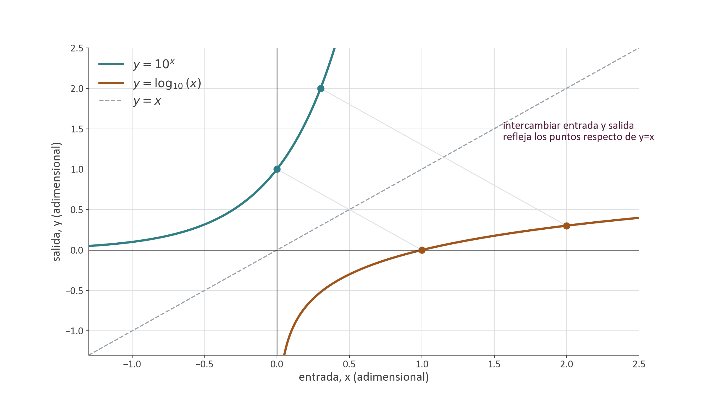
UNIDAD 1 · B07 · DIVISOR
Exponenciales, logaritmos y comparaciones
B07
¿Cómo describimos cambios multiplicativos y rangos amplios?
U01-CH020 · Elaboración propia; funciones matemáticas exactas.
62
Notes:
- **Desarrollo:** Comparar 1, 10, 100 y 1000. Hacer que digan “por diez” entre términos.
- **Pregunta y respuesta esperada:** El factor es constante, la diferencia no.
- **Énfasis/error frecuente:** No presentar logaritmos como un truco de calculadora.
- **Transición:** “Si hace falta, recuperamos las potencias de diez”.
- **Duración:** 2 min.
Fuente de redacción: PO p. 3; TEX sec:u1-exponencial.
Transición: Recuperemos potencias si el grupo lo necesita.
Texto alternativo: Los números 1, 10, 100 y 1000 aparecen conectados por multiplicaciones por diez.

Slide 63
UNIDAD 1 · B07 · RECUPERACIÓN
Potencias de diez que conviene tener a mano
Mantener visible durante los primeros ejercicios si es necesario.
U01-CH020 · Elaboración propia; funciones matemáticas exactas.
63
Notes:
- **Desarrollo:** Mantener la tabla visible. Pedir que traduzcan exponentes positivos y negativos.
- **Pregunta y respuesta esperada:** `10⁴=10000`; `10⁻⁴=0,0001`; `100=10²`.
- **Énfasis/error frecuente:** `10⁰=1`, no 0.
- **Transición:** “Una función exponencial convierte exponentes en resultados”.
- **Duración:** 3 min si se selecciona.
Fuente de redacción: TEX sec:u1-exponencial; BRF.
Transición: Una función exponencial organiza estos factores.
Texto alternativo: Tabla desde diez a la menos tres hasta diez a la tres con sus valores decimales.

Slide 64
UNIDAD 1 · B07 · DEFINICIÓN/GRÁFICO
Una función exponencial cambia por factores
LECTURA
Para base 10, aumentar x en 1 multiplica la salida por 10. El cambio es multiplicativo, no aditivo.
RELACIÓN
y = aˣ, con a > 0 y a ≠ 1. Ejemplo: y = 10ˣ.
La salida permanece positiva.
U01-CH020 · Elaboración propia; funciones matemáticas exactas.
64
Notes:
- **Desarrollo:** Señalar pares en tabla y curva. Contrastar agregar 1 a `x` con multiplicar por 10 la salida.
- **Pregunta y respuesta esperada:** De `x=1` a `x=2`, `y` pasa de 10 a 100: factor 10.
- **Énfasis/error frecuente:** La curva no cruza el eje horizontal para esta base positiva.
- **Transición:** “La base decide si la curva crece o decrece”.
- **Duración:** 3 min.
Fuente de redacción: PO p. 3; TEX sec:u1-exponencial; PDF p. 23.
Transición: La base determina crecimiento o decaimiento.
Texto alternativo: Tabla de pares y curva creciente para y igual a diez elevado a x.

Slide 65
UNIDAD 1 · B07 · AMPLIACIÓN
Crecimiento y decaimiento dependen de la base
Slide complementaria; no se introduce cálculo diferencial.
U01-CH020 · Elaboración propia; funciones matemáticas exactas.
65
Notes:
- **Desarrollo:** Comparar las curvas usando la misma escala. Mostrar que ambas pasan por `(0,1)`.
- **Pregunta y respuesta esperada:** `2ˣ` crece; `(1/2)ˣ` decrece.
- **Énfasis/error frecuente:** Una base negativa queda fuera de la definición introductoria usada.
- **Transición:** “Ahora invirtamos la pregunta: ¿qué exponente produjo este valor?”.
- **Duración:** 3 min si se selecciona.
Fuente de redacción: TEX sec:u1-exponencial; BRF.
Transición: ¿Qué exponente produce una salida conocida?
Texto alternativo: Una curva exponencial creciente se compara con otra decreciente.

Slide 66
UNIDAD 1 · B07 · DEFINICIÓN
El logaritmo responde por el exponente
DEFINICIÓN
Exponencial: “dado el exponente, hallar el resultado”. Logaritmo: “dado el resultado, hallar el exponente”.
10³ = 1000 ↔ log₁₀(1000) = 3. En general: aˣ = y ↔ log_a(y)=x.
Leer ambas expresiones en voz alta.
U01-CH020 · Elaboración propia; funciones matemáticas exactas.
66
Notes:
- **Desarrollo:** Hacer leer ambas expresiones con palabras. Variar ejemplos: `10²=100`, luego `log₁₀(100)=2`.
- **Pregunta y respuesta esperada:** El logaritmo devuelve el exponente.
- **Énfasis/error frecuente:** `log₁₀(1000)` no significa dividir 1000 por 10.
- **Transición:** “Las gráficas muestran este intercambio de entradas y salidas”.
- **Duración:** 3 min.
Fuente de redacción: PO p. 3; TEX sec:u1-logaritmos; PDF p. 23.
Transición: Las gráficas también muestran la inversión.
Texto alternativo: La igualdad diez al cubo igual a mil se conecta con logaritmo base diez de mil igual a tres.

Slide 67
UNIDAD 1 · B07 · GRÁFICO COMPARATIVO
Exponencial y logaritmo: ida y vuelta
LECTURA
Los pares entrada–salida se intercambian. La función logarítmica solo admite entradas positivas.
RELACIÓN
y=10ˣ; y=log₁₀(x); puntos correspondientes: (0,1) ↔ (1,0), (1,10) ↔ (10,1).
La simetría ayuda a visualizar la inversión; no reemplaza su definición.
U01-CH020 · Elaboración propia; funciones matemáticas exactas.
67
Notes:
- **Desarrollo:** Marcar un punto de la exponencial, intercambiar coordenadas y ubicarlo en el logaritmo. Señalar el dominio positivo.
- **Pregunta y respuesta esperada:** `(1,10)` se corresponde con `(10,1)`.
- **Énfasis/error frecuente:** No graficar `log₁₀(x)` para `x≤0` en los reales.
- **Transición:** “En física, el argumento del logaritmo también debe estar bien construido”.
- **Duración:** 3 min.
Fuente de redacción: TEX sec:u1-logaritmos; INV.
Transición: En una expresión física, además importa qué puede entrar al logaritmo.
Texto alternativo: Curvas exponencial y logarítmica reflejadas respecto de la recta y igual a x.

Slide 68
UNIDAD 1 · B07 · ERROR FRECUENTE
Un logaritmo físico necesita una razón adimensional
CONFUSIÓN
Incorrecto: log(Pa).
Correcto: log(p/p₀), si p y p₀ son magnitudes compatibles.
CORRECCIÓN
Las unidades se cancelan dentro de la razón.
p/p₀ es una razón adimensional.
Explicar por qué no alcanza escribir “logaritmo de 2 Pa”.
68
Notes:
- **Desarrollo:** Explicar que una razón entre magnitudes compatibles cancela unidades. Mantener `p₀` como referencia genérica.
- **Pregunta y respuesta esperada:** `p/p₀` es adimensional si ambas presiones usan unidades compatibles.
- **Énfasis/error frecuente:** No formalizar aquí nivel de presión sonora ni introducir `20 log`.
- **Transición:** “Veamos cómo una escala logarítmica distribuye razones”.
- **Duración:** 3 min.
Fuente de redacción: TEX sec:u1-logaritmos; TEX sec:u1-decibel; NOT.
Transición: Las escalas logarítmicas hacen visibles las razones.
Texto alternativo: La expresión logaritmo de pascales aparece como incorrecta y logaritmo de una razón compatible como correcta.

Slide 69
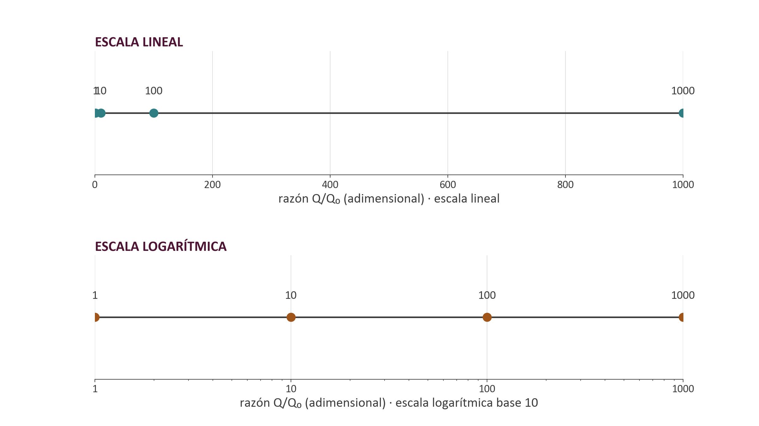
UNIDAD 1 · B07 · COMPARACIÓN VISUAL
Las escalas lineal y logarítmica responden preguntas distintas
Una escala logarítmica no implica por sí sola una escala perceptual.
U01-CH021 · Elaboración propia a partir del TikZ del libro.
69
Notes:
- **Desarrollo:** Pedir que ubiquen 10, 100 y 1000 en ambos ejes. Explicar diferencia constante frente a factor constante.
- **Pregunta y respuesta esperada:** En el eje logarítmico los factores ×10 tienen igual separación.
- **Énfasis/error frecuente:** Escala logarítmica no significa automáticamente percepción logarítmica.
- **Transición:** “El decibel expresa una razón mediante un logaritmo”.
- **Duración:** 3 min.
Fuente de redacción: TEX sec:u1-decibel; PDF p. 24.
Transición: El decibel usa un logaritmo para expresar una comparación.
Texto alternativo: Los mismos cuatro valores aparecen comprimidos en un eje lineal y espaciados uniformemente en un eje logarítmico.

Slide 70
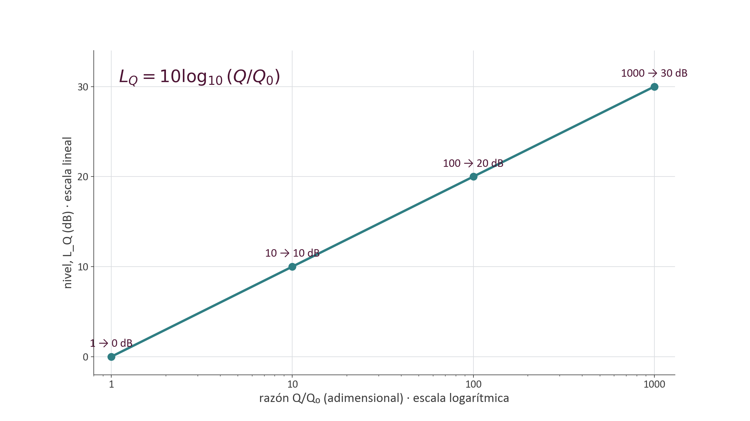
UNIDAD 1 · B07 · ECUACIÓN/ANTICIPO
El decibel expresa una relación logarítmica
L_Q = 10 log₁₀(Q/Q₀).
SÍMBOLOS Y UNIDADES
Q/Q₀: razón adimensional. L_Q: nivel expresado en dB.
U01-CH022 · Elaboración propia; LQ = 10 log10(Q/Q0).
70
Notes:
- **Desarrollo:** Leer la ecuación por partes. Definir `Q`, `Q₀`, razón y nivel. Señalar el alcance: magnitudes de tipo potencia.
- **Pregunta y respuesta esperada:** Para interpretar el nivel hacen falta magnitud, referencia y condiciones.
- **Énfasis/error frecuente:** No generalizar el factor 10 a toda variable acústica.
- **Transición:** “Usemos una razón cuyo logaritmo conocemos”.
- **Duración:** 4 min.
Fuente de redacción: TEX sec:u1-decibel; PDF pp. 23–24; BRF.
Transición: Calculemos una razón sencilla.
Texto alternativo: Fórmula del nivel como diez por logaritmo base diez de una razón, con la referencia destacada.

Slide 71
UNIDAD 1 · B07 · EJEMPLO/RECAP
Una razón 100 equivale a 20 dB en este modelo
CÁLCULO
L_Q = 10 log₁₀(100) = 10·2 = 20 dB.
¿Qué información falta si alguien solo informa “20 dB”?
U01-CH022 · Elaboración propia; LQ = 10 log10(Q/Q0).
71
Notes:
- **Desarrollo:** Resolver `log₁₀(100)=2`, multiplicar por 10 y leer “20 dB respecto de Q₀”. Volver a preguntar qué falta.
- **Pregunta y respuesta esperada:** Falta saber qué son `Q` y `Q₀`; “20 dB” solo está incompleto.
- **Énfasis/error frecuente:** No añadir SPL, HL o SL sin fundamento.
- **Transición:** “Un nivel físico tampoco describe por sí solo una experiencia”.
- **Duración:** 4 min.
Fuente de redacción: TEX sec:u1-decibel; TEX ejercicios NA6/D3.
Transición: Una comparación física tampoco equivale directamente a una experiencia.
Texto alternativo: Gráfico logarítmico conecta razones 1, 10, 100 y 1000 con niveles 0, 10, 20 y 30 decibeles.

Slide 72
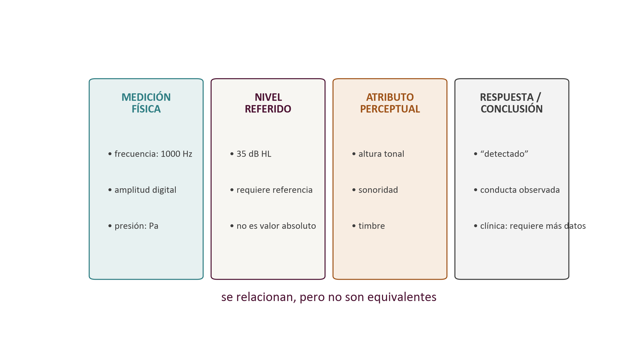
UNIDAD 1 · B08 · DIVISOR
Medir no es lo mismo que percibir ni diagnosticar
B08
¿Qué puede concluirse y qué información falta?
U01-CH023 · Elaboración propia a partir del capítulo.
72
Notes:
- **Desarrollo:** Recuperar las respuestas espontáneas de U01-002 y ubicarlas en cuatro capas. Señalar que “relacionado” no significa “equivalente”.
- **Pregunta y respuesta esperada:** Una señal medida pertenece a lo físico; lo escuchado, a lo perceptual; el diagnóstico requiere más evidencia.
- **Énfasis/error frecuente:** Evitar una flecha causal simple.
- **Transición:** “Definamos las cuatro categorías”.
- **Duración:** 2 min.
Fuente de redacción: TEX sec:u1-fisico-perceptual; BRF.
Transición: Definamos cada nivel de descripción.
Texto alternativo: Cuatro capas distinguen medición física, nivel referido, percepción y conclusión clínica.

Slide 73
UNIDAD 1 · B08 · COMPARACIÓN
Cuatro niveles de descripción
Se relacionan, pero no son equivalentes.
U01-CH023 · Elaboración propia a partir del capítulo.
73
Notes:
- **Desarrollo:** Leer un ejemplo por columna y nombrar el procedimiento que lo produce. La respuesta “detectado” es conductual, no unidad física.
- **Pregunta y respuesta esperada:** `1000 Hz`: medición física; `35 dB HL`: nivel referido; “agudo”: perceptual; “detectado”: respuesta.
- **Énfasis/error frecuente:** No convertir la matriz en una secuencia diagnóstica automática.
- **Transición:** “Apliquemos el criterio a frecuencia y altura tonal”.
- **Duración:** 3 min.
Fuente de redacción: TEX sec:u1-fisico-perceptual; PDF p. 24; INV C39–C45.
Transición: Apliquemos la distinción a pares que suelen confundirse.
Texto alternativo: Matriz con ejemplos de medición física, nivel referido, atributo perceptual y respuesta.

Slide 74
UNIDAD 1 · B08 · ERROR FRECUENTE
Frecuencia y altura tonal están relacionadas, pero no son sinónimos
CONFUSIÓN
Frecuencia f: ciclos por segundo; unidad Hz.
Altura tonal (pitch): experiencia que ordena sonidos de graves a agudos. La relación depende también de periodicidad, espectro y condiciones de escucha.
CORRECCIÓN
1 Hz = 1 s⁻¹.
¿“200 Hz” describe una medición o una experiencia?
U01-CH023 · Elaboración propia a partir del capítulo.
74
Notes:
- **Desarrollo:** Definir frecuencia en ciclos por segundo y altura tonal como orden perceptual grave–agudo. Mencionar otras condiciones sin desarrollarlas.
- **Pregunta y respuesta esperada:** “200 Hz” es un dato físico; “grave” es una descripción perceptual.
- **Énfasis/error frecuente:** Relación frecuente no implica identidad.
- **Transición:** “La amplitud también suele confundirse con una experiencia”.
- **Duración:** 3 min.
Fuente de redacción: TEX sec:u1-fisico-perceptual; TEX sec:u1-errores; DEP U7.
Transición: La misma distinción aparece entre amplitud y sonoridad.
Texto alternativo: La frecuencia física en hertz se compara con la altura tonal percibida sin presentarlas como equivalentes.

Slide 75
UNIDAD 1 · B08 · COMPARACIÓN
Amplitud, sonoridad y control de “volumen”
“Volumen” no se usa aquí como sinónimo técnico de sonoridad.
U01-CH023 · Elaboración propia a partir del capítulo.
75
Notes:
- **Desarrollo:** Clasificar los tres ejemplos. Explicar que “volumen” puede nombrar informalmente un control, pero no una magnitud física única.
- **Pregunta y respuesta esperada:** Forma de onda: amplitud; “se oye fuerte”: sonoridad; posición 7: ajuste técnico.
- **Énfasis/error frecuente:** No inferir sonoridad solo desde amplitud digital.
- **Transición:** “Espectro y timbre presentan un límite parecido”.
- **Duración:** 2 min.
Fuente de redacción: TEX sec:u1-fisico-perceptual; PDF p. 24; TEX sec:u1-errores.
Transición: Otro par importante aparece entre espectro y timbre.
Texto alternativo: Tres paneles distinguen amplitud de una señal, sonoridad percibida y posición de un control.

Slide 76
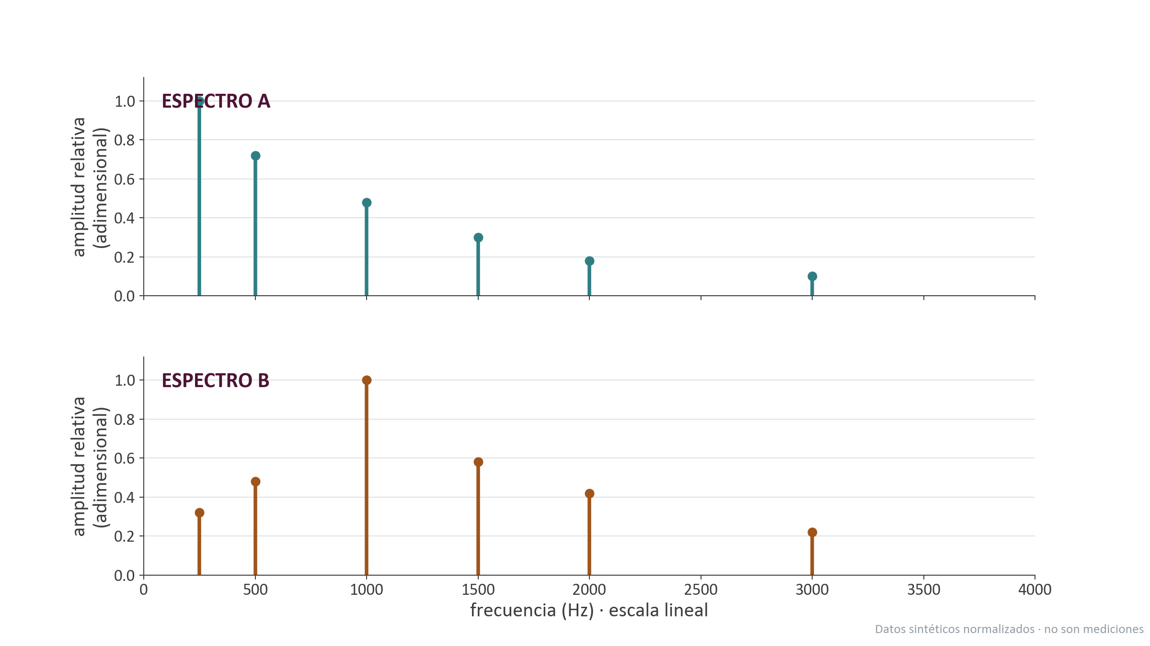
UNIDAD 1 · B08 · AMPLIACIÓN
Espectro y timbre tampoco son equivalentes
Datos sintéticos normalizados; no son mediciones.
U01-CH026 · Elaboración propia; datos sintéticos declarados.
76
Notes:
- **Desarrollo:** Mostrar los espectros como datos sintéticos. Explicar que el timbre también depende de evolución temporal y otras propiedades, sin introducir Fourier.
- **Pregunta y respuesta esperada:** Podemos afirmar que las distribuciones físicas difieren; no asignar una experiencia única.
- **Énfasis/error frecuente:** No etiquetar los espectros como voces o instrumentos reales.
- **Transición:** “En una app de voz, incluso el eje vertical puede carecer de unidad física”.
- **Duración:** 3 min si se selecciona.
Fuente de redacción: TEX sec:u1-fisico-perceptual; MAP U5/U7.
Transición: Veamos qué puede informar una herramienta cotidiana de registro.
Texto alternativo: Dos espectros sintéticos distintos se presentan sin afirmar una correspondencia perceptual única.

Slide 77
UNIDAD 1 · B08 · APLICACIÓN
Una forma de onda sin calibración no está en pascales
Qué permite afirmar una app de registro.
APLICACIÓN
Conclusión permitida: comparar la señal dentro de condiciones controladas.
No permite: inferir presión acústica o sonoridad directamente.
Calibrar vincula la lectura instrumental con una referencia física conocida.
¿Qué información habría que agregar al eje vertical?
Dato disponible: amplitud digital o relativa.
Datos faltantes: calibración, sensibilidad, ganancia y condiciones.
Una escala digital no adquiere unidad Pa por mostrar una forma de onda.
U01-CH023 · Elaboración propia a partir del capítulo.
77
Notes:
- **Desarrollo:** Señalar el eje “amplitud digital”. Explicar calibración como vínculo trazable con una entrada física conocida, sin enseñar procedimiento.
- **Pregunta y respuesta esperada:** Para expresar Pa faltan calibración, sensibilidad, ganancia y condiciones.
- **Énfasis/error frecuente:** Una curva más alta en pantalla no implica automáticamente mayor presión ni sonoridad.
- **Transición:** “Una pantalla audiométrica combina todavía más categorías”.
- **Duración:** 3 min.
Fuente de redacción: TEX ejercicios F1; TEX sec:u1-relacion-fono.
Transición: Una pantalla audiométrica también combina categorías distintas.
Texto alternativo: Interfaz sintética de grabación con eje de amplitud digital y una advertencia sobre ausencia de calibración.

Slide 78
UNIDAD 1 · B08 · APLICACIÓN/PREGUNTA
1000 Hz, 35 dB HL y “detectado” son datos diferentes
Clasificar antes de interpretar.
APLICACIÓN
Falta información para una conclusión clínica completa.
dB HL no se convierte a dB SPL sin datos de referencia, frecuencia y transductor.
Identificar magnitud, referencia, respuesta y límite.
1000 Hz: frecuencia física.
35 dB HL: nivel referido al cero audiométrico correspondiente. “Detectado”: respuesta conductual observada.
La pantalla reúne datos; no los vuelve equivalentes.
U01-CH023 · Elaboración propia a partir del capítulo.
78
Notes:
- **Desarrollo:** Revelar frecuencia, nivel y respuesta por separado. Explicar que dB HL incorpora una referencia audiométrica específica.
- **Pregunta y respuesta esperada:** `1000 Hz`: magnitud; `35 dB HL`: nivel referido; “detectado”: respuesta conductual.
- **Énfasis/error frecuente:** No convertir dB HL a dB SPL sin datos de calibración, frecuencia y transductor.
- **Transición:** “Volvamos al modelo fuente–medio–receptor en una cadena de verificación”.
- **Duración:** 3 min.
Fuente de redacción: TEX ejercicios F2; ISO 389-1 e ISO 8253-1 citadas en TEX.
Transición: Apliquemos fuente–medio–receptor a una cadena técnica.
Texto alternativo: Pantalla audiométrica conceptual resalta frecuencia, nivel de audición y respuesta detectada como categorías distintas.

Slide 79
UNIDAD 1 · B08 · APLICACIÓN/PROCESO
Verificar un equipo no equivale a evaluar a una persona
Repetimos el modelo para transferirlo, no para redefinirlo.
U01-CH001 · Elaboración propia a partir del libro del curso.
79
Notes:
- **Desarrollo:** Recorrer la cadena y preguntar qué mide el micrófono. Diferenciar verificación electroacústica de evaluación de una persona.
- **Pregunta y respuesta esperada:** El micrófono es receptor instrumental y produce un dato de señal recibida bajo condiciones.
- **Énfasis/error frecuente:** Un resultado instrumental aislado no es diagnóstico.
- **Transición:** “Convirtamos estos ejemplos en un criterio general”.
- **Duración:** 2 min.
Fuente de redacción: TEX ejercicios F3; TEX sec:u1-alcance.
Transición: Convirtamos estas distinciones en un criterio general de lectura.
Texto alternativo: Cadena de señal de prueba, parlante, aire, micrófono y dato, con un límite sobre diagnóstico.

Slide 80
UNIDAD 1 · B08 · RECAPITULACIÓN/PREGUNTA
¿Qué mide, qué representa y qué no permite concluir?
¿Qué magnitud física se midió?
COMPROBACIÓN
Completar: “Este dato permite afirmar ___, pero no permite concluir ___”.
¿Qué referencia usa el nivel informado?
¿Qué atributo o respuesta perceptual se observó?
¿Qué conclusión no está autorizada por esos datos?
U01-CH023 · Elaboración propia a partir del capítulo.
80
Notes:
- **Desarrollo:** Dar seis elementos para clasificar. Luego pedir una frase de límite por pareja.
- **Pregunta y respuesta esperada:** Toda interpretación debe indicar categoría, referencia, condiciones y qué no puede concluirse.
- **Énfasis/error frecuente:** No aceptar respuestas clínicas sin evidencia adicional.
- **Transición:** “Ahora resolvemos la escena inicial como un sistema completo”.
- **Duración:** 2 min.
Fuente de redacción: TEX sec:u1-sintesis; BRF.
Transición: Resolvamos el caso inicial con todas las herramientas disponibles.
Texto alternativo: Matriz para clasificar seis elementos y formular un límite de interpretación.

Slide 81
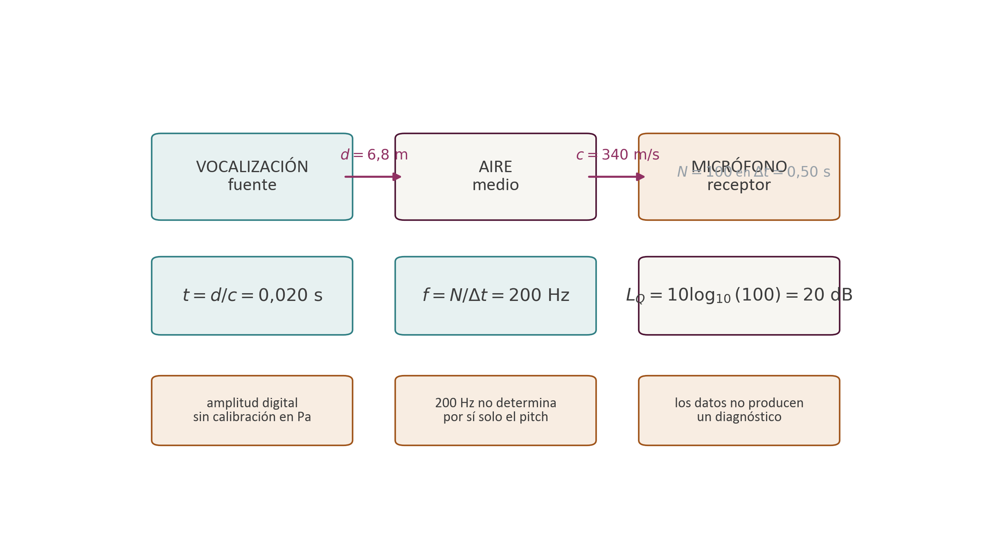
UNIDAD 1 · B09 · INTEGRACIÓN
Caso integrador: de la vocal al micrófono
CASO
Datos: d = 6,8 m; c = 340 m/s; N = 100 ciclos en Δt = 0,50 s. Tareas: identificar fuente–medio–receptor; calcular tiempo de propagación; calcular frecuencia.
t = d/c; f = N/Δt. N: número de ciclos; f: frecuencia (Hz).
Resolver en grupos y conservar las unidades en cada paso.
340 m/s es un redondeo didáctico para las condiciones del caso.
U01-CH024 · Elaboración propia a partir del ejercicio I1.
81
Notes:
- **Desarrollo:** Formar grupos. Parte 1: voz como fuente, aire como medio, micrófono como receptor. Cálculos: `t=6,8/340=0,020 s`; `f=100/0,50=200 Hz`.
- **Pregunta y respuesta esperada:** Tiempo 20 ms; frecuencia 200 Hz; unidades visibles.
- **Énfasis/error frecuente:** No afirmar que 200 Hz determina por sí solo la altura tonal.
- **Transición:** “Agreguemos datos que exigen reconocer referencias y límites”.
- **Duración:** 3 min.
Fuente de redacción: TEX ejercicios I1.
Transición: Agreguemos una escala digital, una razón logarítmica y preguntas perceptuales.
Texto alternativo: Vocalización, aire y micrófono con datos de distancia, rapidez y número de ciclos para dos cálculos.

Slide 82
UNIDAD 1 · B09 · INTEGRACIÓN
Caso integrador: qué podemos afirmar y qué no
CASO
Nuevos datos: amplitud digital no calibrada; Q/Q₀ = 100; pregunta por altura tonal. Calcular el nivel de la razón. Separar conclusiones físicas, perceptuales y clínicas.
L_Q = 10 log₁₀(100) = 20 dB.
Completar cuatro tarjetas: cálculo, referencia, percepción, clínica.
Calcular correctamente no autoriza inferencias que los datos no sostienen.
U01-CH024 · Elaboración propia a partir del ejercicio I1.
82
Notes:
- **Desarrollo:** Calcular `20 dB` y separar afirmaciones. La amplitud digital no está calibrada; la razón sí permite un nivel relativo; la percepción y clínica requieren otros procedimientos.
- **Pregunta y respuesta esperada:** Se puede informar el cálculo bajo la referencia dada; no presión en Pa, pitch ni diagnóstico.
- **Énfasis/error frecuente:** Un cálculo correcto no amplía el alcance de los datos.
- **Transición:** “Comparemos estas respuestas con el diagnóstico inicial”.
- **Duración:** 3 min.
Fuente de redacción: TEX ejercicios I1; BRF.
Transición: Compare sus respuestas con el diagnóstico inicial.
Texto alternativo: Cuatro tarjetas separan resultado numérico, referencia, experiencia perceptual y conclusión clínica.

Slide 83
UNIDAD 1 · B09 · RECAPITULACIÓN FINAL
La Unidad 1 conecta fenómeno, medición e interpretación
Medición: magnitud, valor, unidad y referencia.
Fenómeno: fuente, medio, receptor y perturbación.
Representaciones: funciones, inversas, razones y escalas.
Interpretación: distinguir dato físico, percepción y conclusión.
Relaciones: ecuaciones, dimensiones y unidades derivadas.
Las herramientas forman un sistema de lectura, no una lista inconexa.
U01-CH024 · Elaboración propia a partir del ejercicio I1.
83
Notes:
- **Desarrollo:** Recorrer el mapa final y pedir una evidencia por nodo. Volver a U01-004 y solicitar autocorrección razonada.
- **Pregunta y respuesta esperada:** `d=2 m` separa componentes; peso en N; `d/c` produce tiempo; frecuencia y altura tonal no son sinónimos.
- **Énfasis/error frecuente:** Evitar leer la recapitulación como lista.
- **Transición:** “Estas herramientas reaparecen inmediatamente en las próximas unidades”.
- **Duración:** 2 min.
Fuente de redacción: TEX sec:u1-sintesis; BRF; DEP.
Transición: Estas herramientas reaparecerán con mayor profundidad.
Texto alternativo: Mapa final conecta fenómeno, medición, relaciones, control, representación e interpretación.

Slide 84
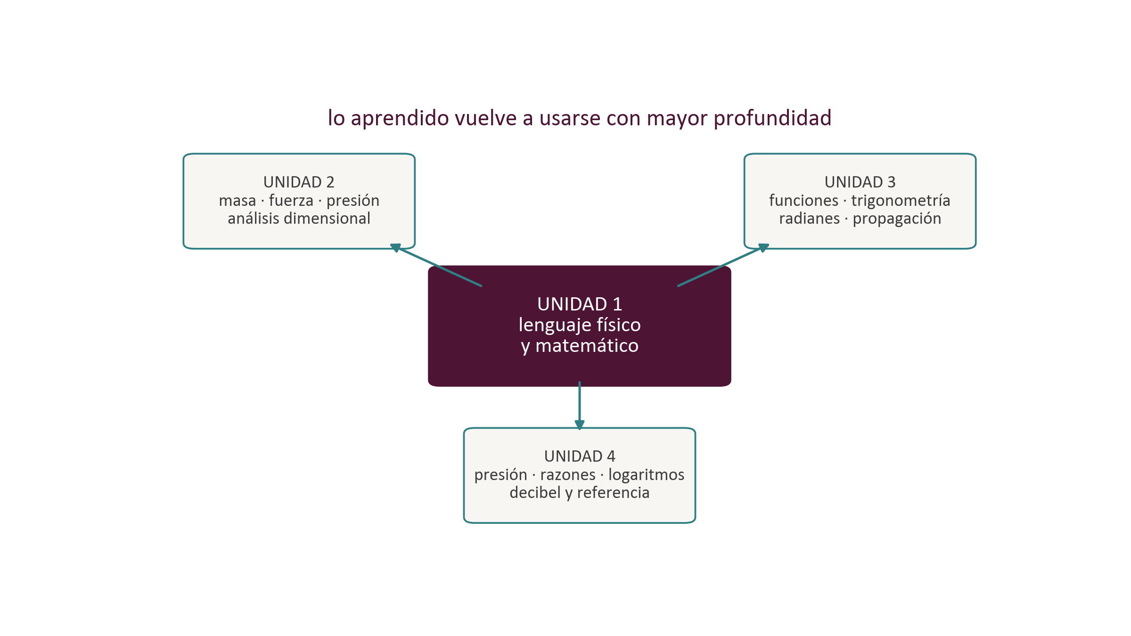
UNIDAD 1 · B09 · CIERRE/PUENTE
Lo que medimos prepara lo que podremos explicar
Puente hacia las próximas unidades.
El lenguaje físico y matemático de U1 se reutilizará con mayor profundidad.
U01-CH025 · Elaboración propia a partir de course_map y dependency_map.
84
Notes:
- **Desarrollo:** Mostrar las dependencias documentadas. Recoger la pregunta de salida para planificar recuperación en U2.
- **Pregunta y respuesta esperada:** Respuesta abierta, pero debe nombrar un concepto y una dificultad concreta.
- **Énfasis/error frecuente:** No prometer que U1 agotó mecánica, ondas o decibeles.
- **Transición:** Cierre de la ruta central.
- **Duración:** 2 min.
Fuente de redacción: MAP; DEP.
Transición: Fin de la ruta central.
Texto alternativo: La Unidad 1 se conecta con mecánica, ondas y magnitudes acústicas de las unidades 2, 3 y 4.

Slide 85
UNIDAD 1 · RB01 · RESPALDO
Referencia completa de magnitudes fundamentales del SI
Material de respaldo.
Tiempo—segundo (s); longitud—metro (m)
Masa—kilogramo (kg); corriente eléctrica—ampere (A)
Temperatura termodinámica—kelvin (K); cantidad de sustancia—mol (mol)
Intensidad luminosa—candela (cd)
NOTA
Referencia técnica; no requiere lectura completa durante la ruta central.
85
Notes:
- **Desarrollo:** Abrir solo ante una consulta sobre el SI. Señalar la fila pertinente y volver.
- **Pregunta y respuesta esperada:** La temperatura termodinámica usa kelvin; tiempo, longitud y masa usan s, m y kg.
- **Énfasis/error frecuente:** No leer toda la tabla.
- **Transición:** Regresar a U01-019 o U01-020.
- **Duración:** 1–2 min, a demanda.
Fuente de redacción: TEX sec:u1-si; PDF p. 16; BIPM citado en TEX.
Transición: Regresar a la slide que motivó la consulta.
Texto alternativo: Tabla completa de las siete magnitudes fundamentales con símbolos y unidades básicas.

Slide 86
UNIDAD 1 · RB01 · RESPALDO
Tabla ampliada de prefijos SI
Material de respaldo.
tera T = 10¹²; giga G = 10⁹
mega M = 10⁶; kilo k = 10³
mili m = 10⁻³; micro µ = 10⁻⁶
nano n = 10⁻⁹; pico p = 10⁻¹²
NOTA
Mayúsculas y minúsculas forman parte del símbolo.
86
Notes:
- **Desarrollo:** Señalar el prefijo consultado y su factor. Conectar con una conversión concreta.
- **Pregunta y respuesta esperada:** La mayúscula cambia el símbolo: `M` mega no es `m` mili.
- **Énfasis/error frecuente:** No memorizar toda la tabla durante la clase.
- **Transición:** Volver a U01-039 o al ejercicio.
- **Duración:** 1–2 min, a demanda.
Fuente de redacción: BIPM/NIST citados en TEX; NOT.
Transición: Volver a la conversión correspondiente.
Texto alternativo: Tabla de ocho prefijos SI desde tera hasta pico con símbolos y potencias de diez.

Slide 87
UNIDAD 1 · RB01 · RESPALDO
Dependencias dimensionales extendidas
Material de respaldo.
[d] = L; [t] = T; [c] = L·T⁻¹
[a] = L·T⁻²; [F] = M·L·T⁻²
[p] = M·L⁻¹·T⁻²; [ρ] = M·L⁻³
Solo expresiones con dimensiones compatibles pueden representar la misma magnitud.
NOTA
Las dimensiones permiten detectar incompatibilidades; no prueban una ley física.
U01-CH014 · Elaboración propia a partir del TikZ del libro.
87
Notes:
- **Desarrollo:** Reconstruir solo la cadena solicitada. Para presión: fuerza sobre área.
- **Pregunta y respuesta esperada:** `[p]=[F]/[S]=(MLT⁻²)/L²=ML⁻¹T⁻²`.
- **Énfasis/error frecuente:** Compatibilidad dimensional no demuestra el modelo.
- **Transición:** Volver a U01-042.
- **Duración:** 2–3 min, a demanda.
Fuente de redacción: TEX sec:u1-analisis-dimensional; PDF p. 20.
Transición: Retomar U01-042 o la consulta que originó la derivación.
Texto alternativo: Red dimensional conecta masa, longitud y tiempo con rapidez, aceleración, fuerza, presión y densidad.

Slide 88
UNIDAD 1 · RB01 · RESPALDO/SOLUCIÓN
Soluciones del diagnóstico y de las preguntas breves
Devolución razonada.
U01-004: d=2 m distingue símbolo, valor y unidad; peso en N; d/c produce tiempo; frecuencia y altura tonal no son idénticas.
U01-018: corregir magnitud, unidad o escritura.
U01-043: solo d/c.
U01-057: elegir la razón con dato e incógnita.
Las soluciones deben incluir justificación, no solo opción.
Mostrar después de recoger los razonamientos.
NOTA
Respaldo de soluciones breves.
88
Notes:
- **Desarrollo:** Mostrar después de la discusión. Pedir que comparen su razonamiento con la clave, no solo la opción final.
- **Pregunta y respuesta esperada:** Las cuatro soluciones deben incluir una justificación verbal o dimensional.
- **Énfasis/error frecuente:** No usar la slide como anticipo de respuestas.
- **Transición:** Volver a la recapitulación pertinente.
- **Duración:** 2–4 min, a demanda.
Fuente de redacción: TEX sec:u1-soluciones.
Transición: Regresar a la recapitulación del bloque correspondiente.
Texto alternativo: Cuatro paneles resumen soluciones razonadas de unidades, dimensiones y trigonometría.

Slide 89
UNIDAD 1 · RB01 · RESPALDO/SOLUCIÓN
Soluciones de los ejemplos mecánicos
Respaldo de cálculo y unidades.
Propagación: 68/340 = 0,20 s.
Peso: (2,50)(9,80)=24,5 N.
Presión: p=F_⊥/S.
Densidad: ρ=m/V.
Cada solución conserva datos, sustitución, unidad e interpretación.
Elegir solo el desarrollo pertinente a la duda.
NOTA
La unidad final debe corresponder a la magnitud buscada.
89
Notes:
- **Desarrollo:** Elegir un único ejemplo. Señalar datos, relación, sustitución, unidad e interpretación.
- **Pregunta y respuesta esperada:** El resultado debe corresponder a la magnitud buscada.
- **Énfasis/error frecuente:** La entrada “presión y densidad” muestra relaciones generales; usar los datos específicos del ejercicio en curso.
- **Transición:** Volver a U01-035.
- **Duración:** 2–4 min, a demanda.
Fuente de redacción: TEX soluciones NG2–NG4/NA1.
Transición: Volver a U01-035.
Texto alternativo: Cuatro soluciones mecánicas muestran pasos y unidades para tiempo, peso, presión y densidad.

Slide 90
UNIDAD 1 · RB02 · RESPALDO/SOLUCIÓN
Soluciones de función y trigonometría
Respaldo de recuperación diferenciada.
Si d(t) = ct con c > 0, entonces t(d) = d/c.
Para f(x) = 2x: f⁻¹(x) = x/2; el recíproco es 1/(2x).
En el triángulo 3–4–5: sen θ = 3/5, cos θ = 4/5, tan θ = 3/4.
Una vuelta completa equivale a 360° = 2π rad.
NOTA
Material para consulta o clase de apoyo.
U01-CH018 · Elaboración propia.
90
Notes:
- **Desarrollo:** Identificar dónde se interrumpió el razonamiento: evaluación, despeje, elección de lados o conversión.
- **Pregunta y respuesta esperada:** Inversa cambia entrada/salida; razones trigonométricas cancelan unidades; `225°=5π/4 rad`.
- **Énfasis/error frecuente:** No entregar toda la solución si basta una pista.
- **Transición:** Volver a U01-050, U01-056 o U01-060.
- **Duración:** 2–5 min, a demanda.
Fuente de redacción: TEX soluciones NA2/NA4/NA5.
Transición: Volver al punto conceptual correspondiente.
Texto alternativo: Soluciones de evaluación e inversión de una función, triángulo 3–4–5 y conversión angular.

Slide 91
UNIDAD 1 · RB02 · RESPALDO
Propiedades adicionales de logaritmos
Respaldo para profundización.
log_a(xy)=log_a x+log_a y; log_a(x/y)=log_a x−log_a y; log_a(xʳ)=r log_a x.
Condiciones: a>0, a≠1, argumentos positivos.
log₁₀(100·10)=2+1=3.
NOTA
Usar solo después de comprender el logaritmo como inversa.
91
Notes:
- **Desarrollo:** Usar solo si el grupo domina definición e inversa. Leer cada propiedad como transformación de una operación.
- **Pregunta y respuesta esperada:** Producto dentro del logaritmo se traduce en suma de logaritmos, bajo las condiciones indicadas.
- **Énfasis/error frecuente:** No aplicar propiedades a argumentos no positivos.
- **Transición:** Volver a U01-070.
- **Duración:** 3 min, a demanda.
Fuente de redacción: TEX sec:u1-logaritmos; BRF.
Transición: Regresar al anticipo de decibel.
Texto alternativo: Tabla de propiedades de producto, cociente y potencia para logaritmos.

Slide 92
UNIDAD 1 · RB02 · RESPALDO
dB SPL, dB HL y dB SL no son intercambiables
La referencia y el procedimiento cambian.
dB SPL: referencia física de presión.
dB HL: referencia audiométrica dependiente de frecuencia y transductor.
dB SL: referencia al umbral individual en una condición definida.
No existe conversión universal entre estas escalas sin datos de calibración y procedimiento.
Ante “35 dB”, preguntar siempre: ¿qué escala y qué referencia?
NOTA
Advertencia conceptual; la formalización corresponde a U4 y U8.
92
Notes:
- **Desarrollo:** Mantener nivel conceptual. Definir qué referencia cambia y por qué no hay conversión universal.
- **Pregunta y respuesta esperada:** Ante “35 dB”, preguntar escala, referencia, frecuencia, transductor y procedimiento.
- **Énfasis/error frecuente:** No presentar tablas normativas ni factores fijos de conversión.
- **Transición:** Volver a U01-078.
- **Duración:** 3 min, a demanda.
Fuente de redacción: TEX sec:u1-decibel; ISO 389-1/8253-1 citadas en TEX; BRF.
Transición: Volver al caso audiométrico U01-078.
Texto alternativo: Tres columnas comparan dB SPL, dB HL y dB SL y advierten que no hay conversión universal.

Slide 93
UNIDAD 1 · RB02 · RESPALDO/BIBLIOGRAFÍA
Fuentes técnicas de la Unidad 1
ALCANCE
Programa oficial de Física Acústica — Unidad 1.
IDEA CLAVE
LIBRO DEL CURSO
Capítulo 1: Nociones básicas e introducción a la acústica.
INTERPRETACIÓN
REFERENCIAS SI
BIPM, The International System of Units (SI Brochure). NIST, recursos del SI.
https://www.nist.gov/publications/si-base-units-relationship-poster
https://www.bipm.org/en/publications/si-brochure
93
Notes:
- **Desarrollo:** Explicar jerarquía: programa fija alcance; libro organiza contenido; fuentes técnicas respaldan puntos específicos.
- **Pregunta y respuesta esperada:** Distinguir bibliografía técnica de créditos de imágenes y medios.
- **Énfasis/error frecuente:** No atribuir al BIPM contenidos clínicos ni a ISO el alcance curricular.
- **Transición:** Consulta final.
- **Duración:** 1 min.
Fuente de redacción: PO; TEX bibliografía; source_analysis.md.
Transición: Consulta final.
Texto alternativo: Lista de programa, libro y fuentes técnicas BIPM, NIST, Cramer e ISO.

Slide 94
UNIDAD 1 · RB02 · RESPALDO
Banco de transferencia: aplicar, justificar y distinguir
Banco de transferencia.
1. Recalcular un tiempo de propagación con otra distancia y justificar la unidad.
2. Corregir una medición mal escrita y explicar cada cambio.
3. Elegir una expresión por dimensiones antes de sustituir valores.
4. Clasificar un dato audiológico como medición, nivel referido, percepción o conclusión.
NOTA
Material de respaldo para consulta.
94
Notes:
- **Desarrollo:** Elegir una consigna según el error observado. Pedir decisión, procedimiento y límite, no solo resultado.
- **Pregunta y respuesta esperada:** Depende del ejercicio; el criterio común es justificar símbolos, unidades y alcance.
- **Énfasis/error frecuente:** No usar todos los ejercicios como repetición de cierre.
- **Transición:** Fin del material de respaldo.
- **Duración:** 3–8 min, según selección.
Fuente de redacción: TEX sec:u1-ejercicios; INV.
Transición: Fin del material de respaldo.
Texto alternativo: Seis ejercicios alternativos cubren unidades, dimensiones, inversas, trigonometría, logaritmos y clasificación.

